Slide 1
Výtvarná výchova pro vychovatele II Mgr. Zuzana Svatošová

Slide 2
Výchova
péče o získání a předání podstatného poznání a vědění, umožňující pravdivou životní orientaci, vzbuzující smysl pro hloubku a celek;
vyvádění ke světlu bytí, otevírání lidských duchovních srdcí pro tento svět, pro druhého člověka i sebe sama (M. Scheler, J. Patočka);
vede k porozumění době v níž jedinec žije. Již u J. A. Komenského je v. cestou za „hlubinou bezpečnosti“, směřováním k jádru věcí. V. dává smysl lidskému životu, je procesem „vyvádění z labyrintu“, vede k utváření celistvé osobnosti, jež se otevírá druhým a světu a napomáhá k proměně světa ve smyslu metafyziky světla a univerzální harmonie. (Olšovský, 2011).

Slide 3
Vzdělání
-růst (kultivace) k celkové zralosti a plnosti člověka. Základem vzdělanosti je přivádění k mravní úplnosti (Konfucius, J.A. Komenský, T.G. Masaryk, J. Patočka, R. Palouš).
Vzděláváním se má každý stát tím, kým v pravdě jest (S. Kierkegaard);
(Olšovský, 2011).

Slide 4
Insea Manifest 2018 1.část
Věříme tomu:
Všichni žáci/studenti, bez ohledu na jejich věk, národnost nebo původ, by měli mít nárok na přístup k výtvarné výchově.
Výtvarná výchova motivuje k poznání, schopnosti ocenění a vytváření kultury.
Kultura je základním lidským právem. Kultura podporuje sociální spravedlnost a zapojení v současných společnostech. Silná demokracie je inkluzivní společností. A inkluzivní společnost je silnou demokracií.
Všichni žáci/studenti mají nárok na takovou výtvarnou výchovu, která je hluboce propojí s jejich světem a s jejich kulturní historií. Výtvarná výchova jim vytváří prostor a obzory pro nové způsoby vidění, myšlení, konání a bytí.
Vzdělávací programy by měly připravovat občany s jistými flexibilními inteligencemi a tvůrčími verbálními a neverbálními komunikačními dovednostmi.
Výtvarná výchova otevírá možnosti a příležitosti k tomu, aby žáci/studenti mohli objevovat sebe sama, svou kreativitu, hodnoty, etiku, společnost a kulturu.
Zdroj: http://www.insea.org/InSEA-Manifesto

Slide 5
Insea Manifest 2018 2. část
Výtvarná výchova rozvíjí porozumění tvůrčí praxi prostřednictvím znalosti a porozumění umění a dále skrze svou vlastní tvorbu v kontextech.
Výtvarná výchova rozvíjí schopnost myslet kriticky a vynalézavě, podporuje / usiluje o mezikulturní porozumění a empatický závazek ke kulturní rozmanitosti.
Výtvarná výchova by měla být systematická a měla by být poskytována po řadu let, neboť jde o vývojový proces. Žáci/studenti by se měli aktivně zabývat samotnou tvorbou vedle učení o umění.
Výtvarná výchova rozvíjí řadu gramotností a estetických dispozic s hlavním zaměřením na vizuální gramotnost a estetické hodnocení.
Vizuální gramotnost je základní dovedností dnešního světa. Podporuje schopnost ocenit a pochopit vizuální komunikaci a schopnost kriticky analyzovat a vytvářet smysluplné obrazy.
Umění podporuje rozvoj mnoha dovedností, které jsou využitelné v dalších vzdělávacích předmětech.
Vizuální umění ve školách žákům/studentům pomáhá pochopit sebe sama, budovat jejich sebedůvěru a sebeúctu a významně přispívat k jejich osobnímu blahu.
Zdroj: http://www.insea.org/InSEA-Manifesto

Slide 6
Obecné cíle vzdělávání a výchovy dle Bílé knihy
Rozvoj lidské individuality
Zprostředkování historicky vzniklé kultury společnosti
Podpora demokracie a občanské společnosti
Výchova k partnerství
Tolerance, porozumění a respekt k jiným národům, rasám a kulturám
Kritické myšlení

Slide 8
Didaktické uchopení obsahů ve VV - kurikulární dokumenty
RVP ZV:
rozvíjení smyslové citlivosti
uplatňování subjektivity
ověřování komunikačních účinků
RVP GV
obrazové znakové systémy
znakové systémy výtvarného umění
„tvorba, recepce, interpretace, reflexe“
„tvorba, vnímání, interpretace“
„komunikace“
-vizuálně obrazné znakové systémy z hlediska poznání
a komunikace
-interakce s vizuálně obrazným vyjádřením v roli autora, příjemce, interpreta
-uplatnění vizuálně obrazného vyjádření v úrovni smyslové, subjektivní a komunikační Současné RVP – komunikace, práce se znaky a významy – společně sdílené obsahy Původně mimovolné vnímání se žák učí vědomě analyzovat a zapojovat do další tvorby nebo interpretace obrazových znakových vyjádření

Slide 9
VV a její přínos systému všeobecného vzdělávání
Odhalení významu, smyslu a cíle procesu umělecké tvorby na osobní a sociální úrovni
Uvědomělé rozvíjení smyslové citlivosti
Odhalování možností rozvoje vlastních poznávacích a vyjadřovacích schopností v interpretaci a tvorbě
Odkrytí principů, na nichž je založeno vnímání a zobsažnění uměleckých i neuměleckých VOV
Umožnění aktivní účasti při tvorbě VOV a při jejich uplatnění v komunikaci s užitím soudobých technologií
Dle J. Vančáta in Poznávací a komunikační obsah vv v kurikularních dokumentech

Slide 10
Cíle Vv
Poznávání: rozvoj smyslového vnímání, kritické myšlení, komplexnost poznatků o světě
Introspekce: vnímání vlastních emocí, prožívání
Přetvářecí procesy: aktivní vztah ke skutečnosti, rozvoj tvořivosti, subjektivní zkušenost z tvorby
Hodnocení, reflexe: hodnotící postoje, vyjádření vlastního názoru, sebepoznání
Komunikace, socializace: verbální i neverbální vyjadřování, sdílení emocí, spolupráce, empatie

Slide 11
Učivo Vv a očekávané výstupy v RVP ZV
Kompetence žáků
Očekávané výstupy – 1. období
Očekávané výstupy – 2. období
Učivo
ROZVÍJENÍ SMYSLOVÉ CITLIVOSTI
UPLATŇOVÁNÍ SUBJEKTIVITY
OVĚŘOVÁNÍ KOMUNIKAČNÍCH ÚČINKŮ

Slide 12
ROZVÍJENÍ SMYSLOVÉ CITLIVOSTI
prvky vizuálně obrazného vyjádření – linie, tvary, objemy, světlostní a barevné kvality, textury – jejich jednoduché vztahy (podobnost, kontrast, rytmus), jejich kombinace a proměny v ploše, objemu a prostoru
uspořádání objektů do celků – uspořádání na základě jejich výraznosti, velikosti a vzájemného postavení ve statickém a dynamickém vyjádření
reflexe a vztahy zrakového vnímání ke vnímání ostatními smysly -– vizuálně obrazná vyjádření podnětů hmatových, sluchových, pohybových, čichových, chuťových a vyjádření vizuálních podnětů prostředky vnímatelnými ostatními smysly
smyslové účinky vizuálně obrazných vyjádření – umělecká výtvarná tvorba, fotografie, film, tiskoviny, televize, elektronická média, reklama

Slide 13
UPLATŇOVÁNÍ SUBJEKTIVITY
prostředky pro vyjádření emocí, pocitů, nálad, fantazie, představ a osobních zkušeností – manipulace s objekty, pohyb těla a jeho umístění v prostoru, akční tvar malby a kresby
typy vizuálně obrazných vyjádření – jejich rozlišení, výběr a uplatnění – hračky, objekty, ilustrace textů, volná malba, skulptura, plastika, animovaný film, komiks, fotografie, elektronický obraz, reklama
přístupy k vizuálně obrazným vyjádřením – hledisko jejich vnímání (vizuální, haptické, statické, dynamické), hledisko jejich motivace (fantazijní, založené na smyslovém vnímání)

Slide 14
OVĚŘOVÁNÍ KOMUNIKAČNÍCH ÚČINKŮ
osobní postoj v komunikaci – jeho utváření a zdůvodňování; odlišné interpretace vizuálně obrazných vyjádření (samostatně vytvořených a přejatých) v rámci skupin, v nichž se žák pohybuje; jejich porovnávání s vlastní interpretací
komunikační obsah vizuálně obrazných vyjádření – v komunikaci se spolužáky, rodinnými příslušníky a v rámci skupin, v nichž se žák pohybuje (ve škole i mimo školu); vysvětlování výsledků tvorby podle svých schopností a zaměření
proměny komunikačního obsahu – záměry tvorby a proměny obsahu vlastních vizuálně obrazných vyjádření i děl výtvarného umění

Slide 15
Vizuální gramotnost

Slide 16
Vizuální gramotnost
1. percepční senzitivita
2. orientace v oblasti vizuální kultury, schopnost vizuální komunikace, schopnost kritického myšlení, schopnost rozpoznání intence, s níž bylo určité vizuální dílo vytvořeno
3. estetická otevřenost
4. schopnost vizuální výmluvnosti

Slide 17
Typy výtvarných úkolů (Tolingerová)
1) Výtvarné vnímání
Základní lidské činnosti: poznávání, hodnocení, prožívání, Úkoly/problémy: vnímat, pozorovat, vyhledat ( vyhledávat), objevit (objevovat), srovnat (srovnávat), porovnat (porovnávat), vybrat (vybírat), rozpoznat (poznávat), posoudit, (z)hodnotit aj.
2) Výtvarná imaginace Základní lidské činnosti: přetvářecí vnitřní spojené s představami, s jejich transformacemi ( přeměnami) ve fantazijní představy a s myšlením Úkoly/problémy: představit (představovat) si, (roz)luštit ( význam), (do)myslet, vymyslet (vymýšlet), objevit (objevovat) atd.
3) Výtvarná tvorba Základní lidské činnosti: přetvářecí vnější (zvnějšněné, materializované), spojené s exploračními činnostmi, tvorbou volnou i materiálovou, výtvarnými akcemi
Úkoly/problémy: zobrazit (zobrazovat), vyjádřit (vyjadřovat) výtvarnými prostředky, vyprávět, zachytit, (vy)líčit, charakterizovat, (o)zdobit (dekorovat), ozvláštnit, dotvořit (dotvářet) aj.
4) Komunikace Základní lidské činnosti: komunikativní ( komunikace verbální i nonverbální) Úkoly/problémy: pojmenovat (pojmenovávat), nazvat, sdělit (sdělovat), popsat (popisovat), (vy)líčit, vyprávět, vysvětlit (vysvětlovat) komentovat atd.
Z úkolů naznačených ve skupině 3) a 4) je patrné, že výtvarná tvorba je současně také formou neverbálního (sebe)vyjádření.

Slide 18
Fáze/etapy vyučovací jednotky
Před výukou | příprava dlouhodobá, krátkodobá | příprava dlouhodobá, krátkodobá
Výuka | organizace | organizace
 | motivace | motivace
 | opakování | zadání výtvarného úkolu
 | expozice | řešení výtvarného úkolu
 | aplikace | hodnocení a reflexe
 | fixace | organizace
Po výuce | diagnostika | hodnocení a reflexe

Slide 19
HODINA VÝTVARNÉ VÝCHOVY VE STRUKTUŘE KURIKULÁRNÍCH DOKUMENTŮ
RVP
ŠVP
Všeobecně závazné
TÉMATICKÝ PLÁN
Závazné pro konkrétní školu
VÝTVARNÁ ŘADA, PROJEKT
Vytváří učitel
VYUČOVACÍ JEDNOTKA VÝTVARNÉ VÝCHOVY

Slide 20
OBSAH (UČIVO)VÝTVARNÉ VÝCHOVY
OBLAST ZÁJMU – OBSAHU VÝTVARNÉ VÝCHOVY/
DISKURS VÝTVARNÉ VÝCHOVY / OBOR
VÝBĚR
DIDAKTICKÁ TRANSFORMACE
UČIVO

Slide 21
OBLASTI (OBSAHU) VÝTVARNÉ VÝCHOVY A JEJICH PŘESAHY
Výtvarná kultura
Výtvarný jazyk
Výtvarné techniky
Vizuální komunikace
Řemeslo
Perspektiva
Umění a kýč
Výtvarné vyjádření
Zobrazování
autoportrét
Výtvarná senzitivita
Výtvarné
uchopení světa
Výtvarné myšlení

Slide 22
VNITŘNÍ STAVBA VÝTVARNÉ ÚLOHY
(VÝCHOVNÝ) ÚKOL
KONCEPT
Zdroje námětu dle K. Cikánové
UMĚNÍ
PŘÍRODA
PŘÍRODA
VÝTVARNÝ NÁMĚT
MOTIV
Výtvarná činnost
REALIZAČNÍ PROSTŘEDKY
VÝTVARNÝ PROBLÉM
Výtvarné vyjadřovací prostředky

Slide 23
VĚTŠÍ VÝUKOVÉ CELKY VE VÝTVARNÉ VÝCHOVĚ A JEJICH MOŽNOSTI V PLÁNOVÁNÍ VÝUKY
ŠVP
KONKRÉTNÍ HODINA VV
TÉMATICKÝ PLÁN
VÝTVARNÝ PROJEKT
VÝTVARNÁ ŘADA
TÉMATICKÁ
METODICKÁ

Slide 24
Námět/téma
Konkretizace cílů výtvarné výchovy ve výtvarném úkolu
Vychází většinou z autentických situací, prožitků a zkušeností dětí, jejich představ o skutečnosti a jejích fantazijních přeměnách.
Průnikem tématu a dětské zkušenosti: Představme si své místo ve vesmíru, Pohledy z vesmíru, Naše Zeměkoule… (Cikánová)
Náměty se společnými znaky vytvářejí tematické okruhy (širší) a témata (užší).

Slide 25
Výtvarný úkol
Konkrétním prostředkem naplňování vzdělávacích cílů a obsahů.
Co mají děti dělat a jakým způsobem.
Odkazuje na hlavní kritéria hodnocení výsledku.
Umožňuje posoudit do jaké míry se záměr zdařil.
Pedagogicky promyšlený „kousek učiva“
Úkol je formulován obvykle pro celou skupinu dětí stejně.
Představy, které námět vyvolá, jsou vždy individuální či aspoň individualizované.
Formulace úkolu může být motivující. (Jak jsem se bála ve sklepě. V dálce svítí. Ze slunce zbyl jenom červánek…)

Slide 26
Výtvarný problém
Výtvarný úkol jako výzva
Může obsahovat problém, který jim nabízíme k řešení.
Bílé místo k vyplnění, překážka k překonání
(Hledej v přírodě barviva, která ti obarví prsty. Vyzkoušej pomocí baterky, odkud může být nasvícená tvář na obraze.)

Slide 27
Výtvarné prostředky
Výtvarné prvky (bod, linie, barva, plocha, prostor, hmota, objem, světlo, struktura)
Vztahy mezi prvky (principy jejich uspořádání): symetrie a asymetrie, rytmus, kontrast a harmonie, proporcionalita, dynamičnost a statičnost, stabilita či labilnost
Výtvarné symboly (významy, které odhaluje divák ve výtvarných formách)
Procesy tvorby (způsoby transformace skutečnosti): napodobení, náznak, nadsázka, zjednodušení, idealizace, parafráze, stylizace, personifikace

Slide 28
SPECIFIKA VÝTVARNÉ VÝCHOVY a jejich vliv na plánování výuky
Nelineárnost učiva (nesledujeme cestu, mapujeme prostor)
Variabilita CÍL – OBSAH – METODA
VÝTVARNÝ NÁMĚT – PROBLÉM –TECHNIKA
Komplexní cílové zaměření
Akcentace „vyšších cílů“
Tvořivé úlohy

Slide 29
Výtvarné řady
jednoduché celky
krátké a srozumitelné útvary, které rozvíjejí kterýkoli námět, úsek učební látky nebo výchovný problém.
Jedna úloha výtvarné řady logicky navazuje na druhou a společně tvoří koncepčně promyšlenou linii kroků…
Promyšlená struktura výtvarné řady pomáhá oslabit negativní vliv malého rozsahu hodin výtvarné výchovy.

Slide 30
Výtvarný cyklus
využívá jednoho společného námětu, kde v jeho rámci žák hledá vlastní výtvarný nápad…
Společná práce téma negraduje, ale klade vedle sebe jeho jednotlivé varianty.
Ve svém závěru však zřetelně stimuluje výtvarné myšlení žáků.
Ti porovnávají vlastní výtvarné práce nebo rozpracování námětu se spolužáky a uvědomují si různost jednotlivých postupů.
Porovnávání možných alternativ rozvíjí koncepční myšlení…

Slide 31
Metodická řada
rozvíjí důsledně řazenými kroky výchozí podnět až k vyvrcholení práce, eventuálně k realizaci v materiálu.
Proces, který od známého východiska dospívá řadou kvalitativních proměn k závěrečnému poznání nebo řešení výtvarného problému.
Tradičně: postup od studijní kresby a její stylizace k výtvarnému návrhu nebo provedení v materiálu.
Řazení úloh v metodické řadě podporuje logické myšlení a vědomí návazností. Učitel zdůrazňuje význam vazeb mezi výchozí situací, jejím dílčím řešením a výsledným poznáním nebo artefaktem.

Slide 32
Tematická řada
negraduje výtvarné otázky, ale hlouběji se zabývá samotným tématem.
Krok za krokem zkoumá nějakou skutečnost nebo jev,- sleduje podoby, příběhy, vlastnosti nebo otázky, na které je zajímavé hledat odpovědi. Promyšlený sled dílčích kroků

Slide 33
Výtvarné projekty
složité celky
Nejcennějším přínosem: změna myšlení. Pojetí tématu ústí do několika proudů výtvarných aktivit, které rozvíjí základní myšlenky. Čím je řešení tématu strukturovanější, přehlednější, tím jsou jeho myšlenky srozumitelnější.
více in Roeselová, V.: Řady a projekty ve výtvarné výchově. Praha: Sarah 1997. ISBN 80-902267-2-8 s.30-34

Slide 34
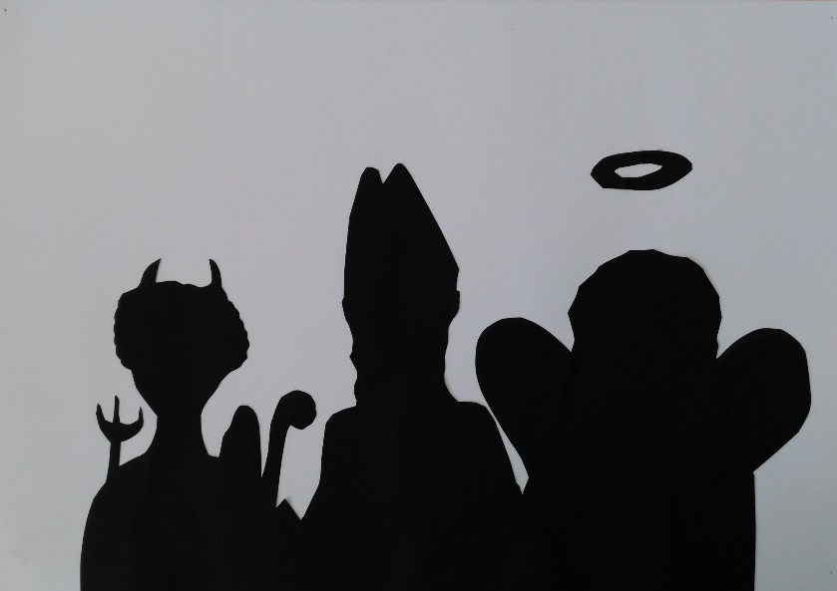
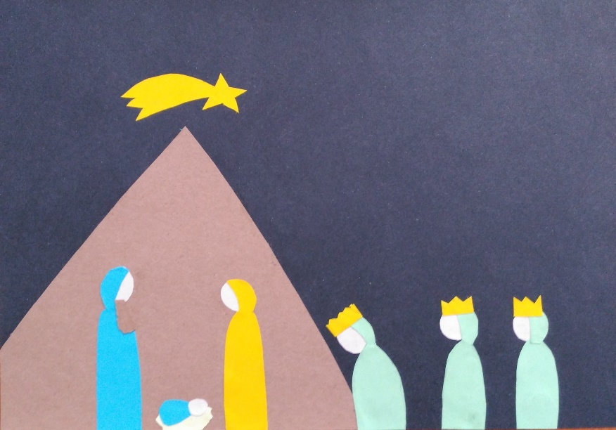
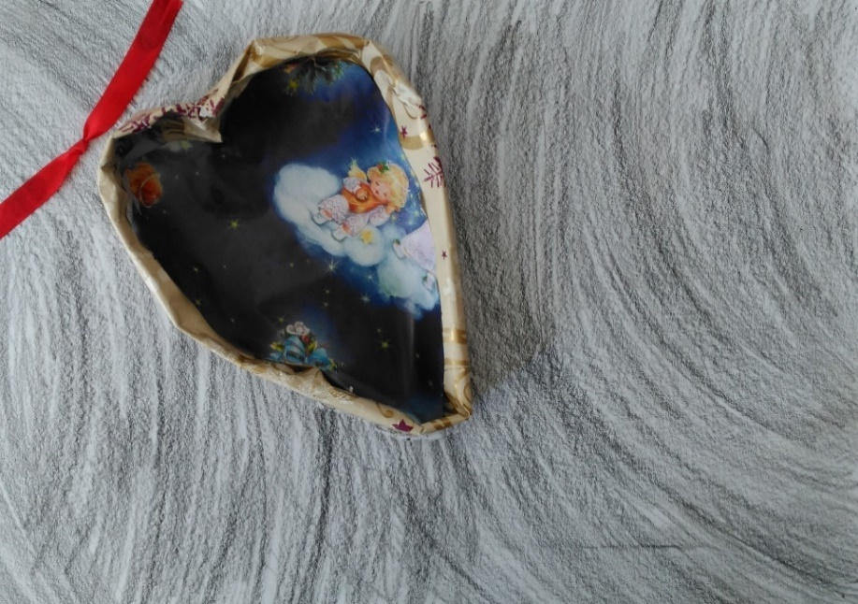
Tematická/metodická řada- jednotlivé náměty -výtvarné úkoly
- postupně se rozvíjejí
Notes:
2.Metodické a tematické řady, projektování
nabízí možnosti jak uchopit výtvarnou výchovu a nabídnou žákům možnosti
k jejich tvořivému myšlení a svobodnému projevování.
jednoduché celky-výtvarné řady
- krátké útvary, které jsou pro žáka srozumitelné
a rozvíjí jakýkoli úsek učební látky nebo námětu
- volné a hravé řady pro posílení fantazie, emoce a rozvoj tvůrčích schopností dítěte
- vážnější tématické a metodicky řady určené starším žákům
- volnější přístup učitele k tématu nebo výtvarnému problému
- soubor individuálních pohledů, různost postupů
- vhodné pro základní školy
metodická řada - zaměření na realizaci v materiálu a techniku zpracování
tématická řada - hlouběji se zabývá samotným námětem,
než technikou, jakou je zpracována

Slide 35
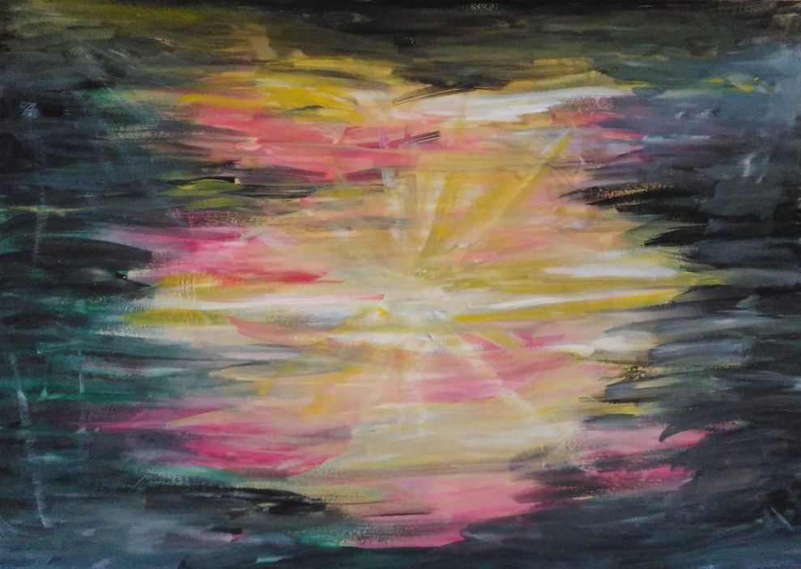
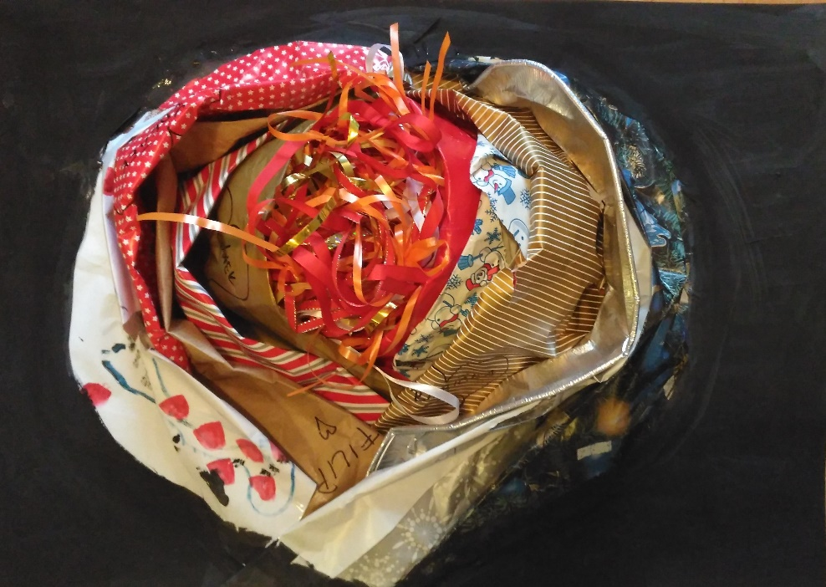
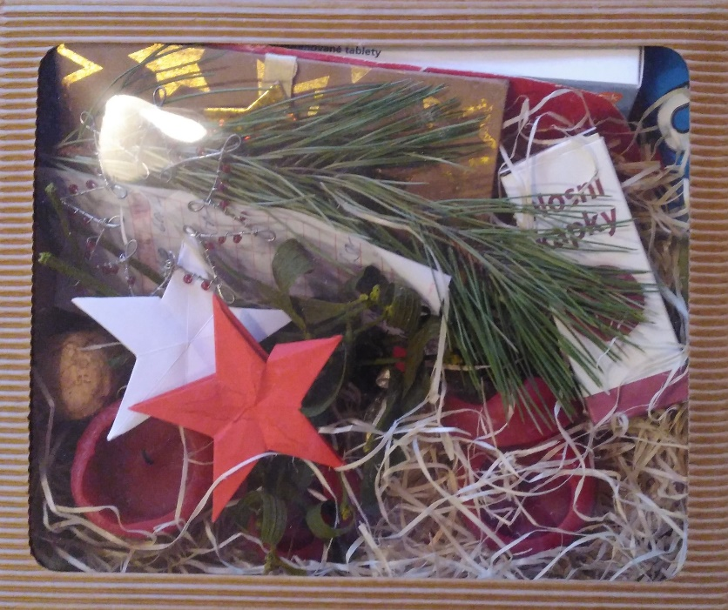

Slide 36
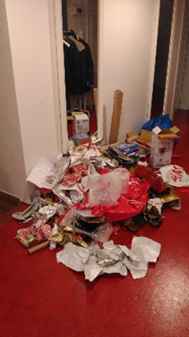
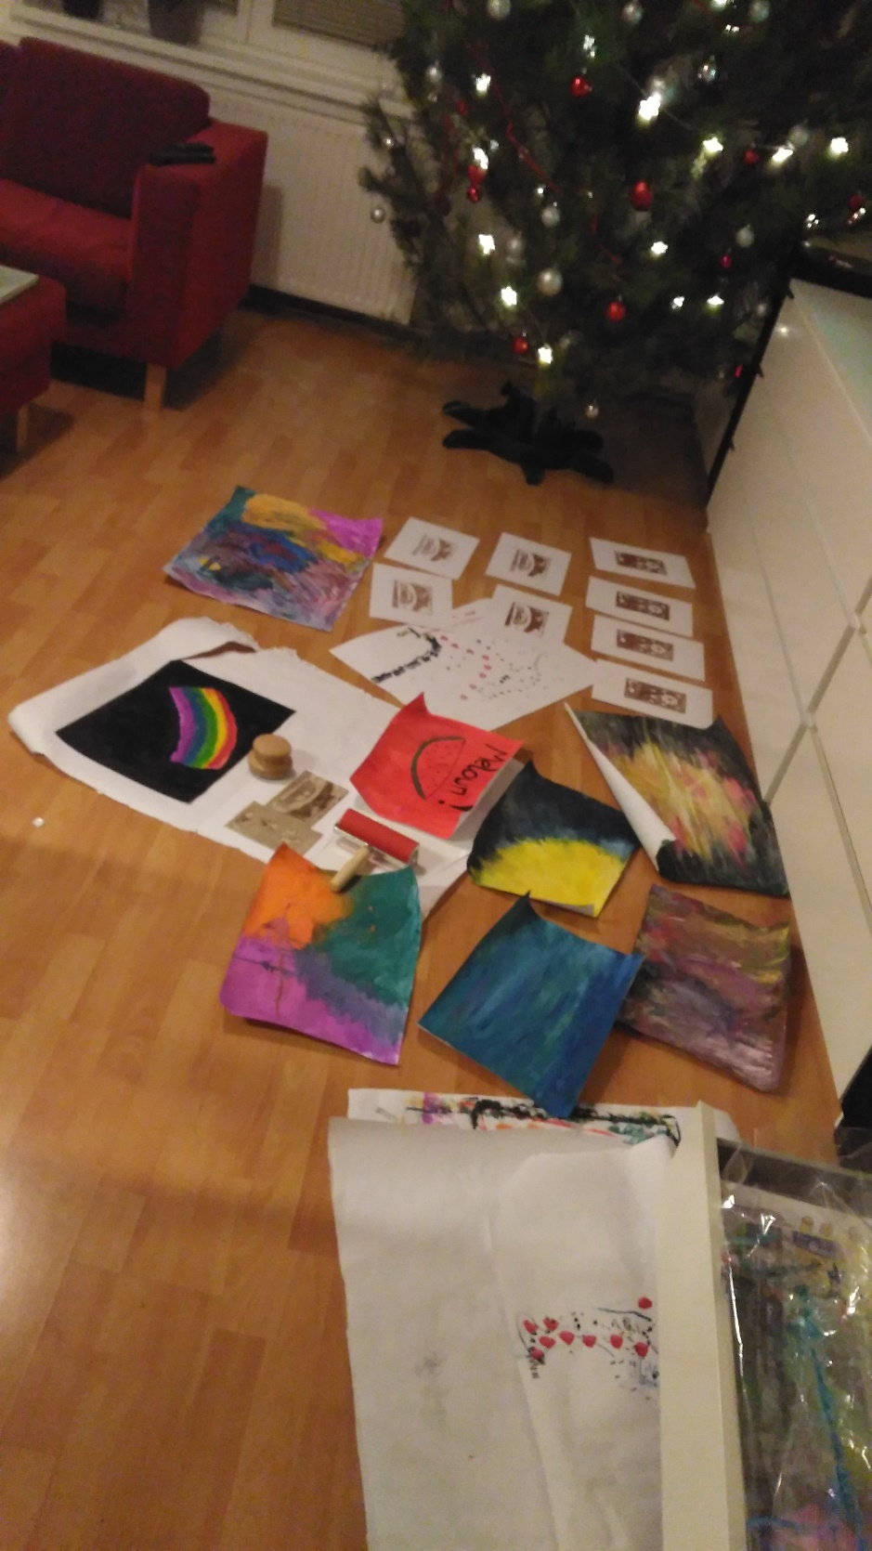

Slide 37
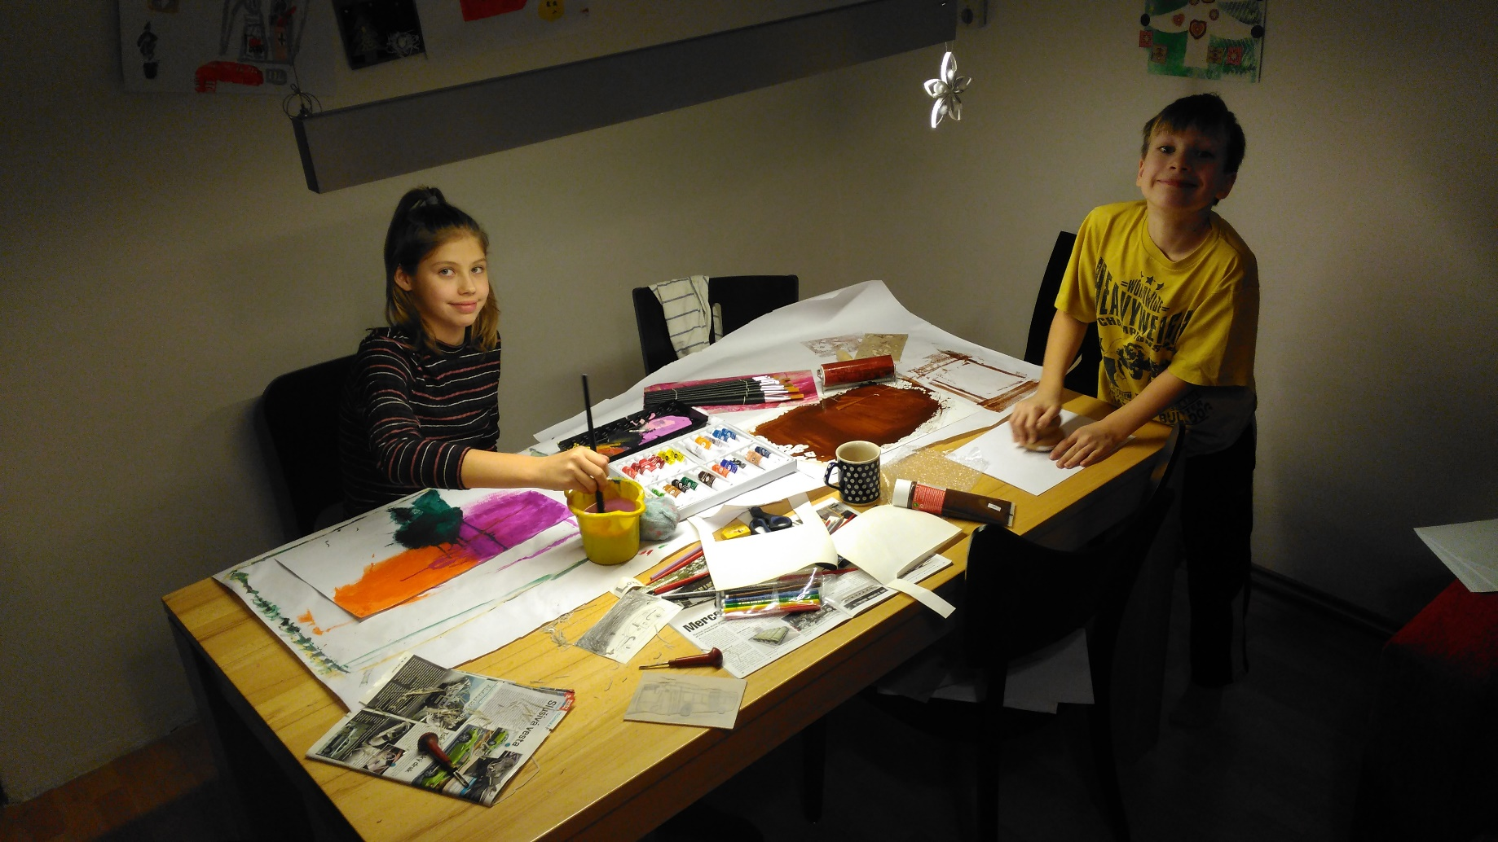

Slide 39
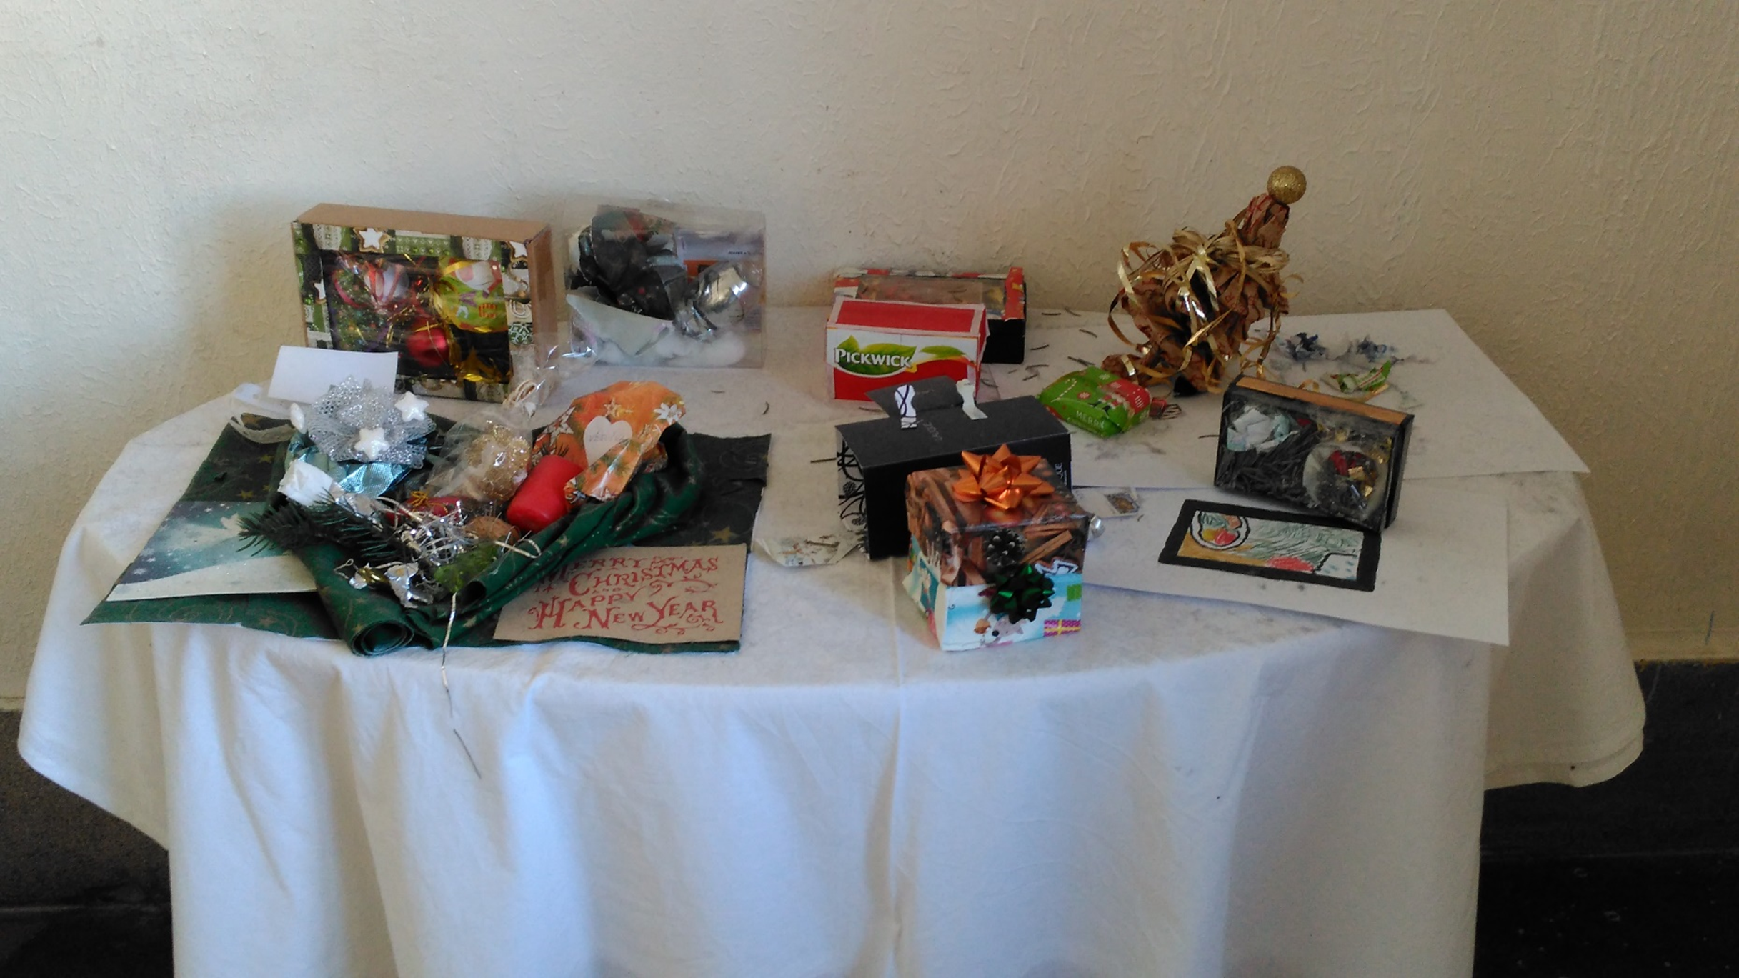

Slide 40
Cikánová, K., Sedlák, M.: Výtvarná výchova k projektu Environmentáního vzdělávání. Praha, 2007.

Slide 42
JÁ JAKO VIZUÁLNÍ METAFORA – PROMĚNA
Lekce proběhla v březnu a dubnu 2009 v návaznosti na projekt Images and Identity. se studenty sekundy (12-13 let) Gymnázia Jana Keplera v Praze v rámci hodin výtvarné výchovy, její časová dotace byla 45+90+45 minut. K analýze byly využity fotografie vzniklých objektů, animace, transkripty slovních výpovědí autorů a reflektivní bilance vyučující.
Náplň a struktura vyučovacího celku
Na formální a technické úrovni bylo cílem lekce vytvořit autoportrét pomocí techniky asambláže, pak ho proměnit a tuto proměnu zachytit pomocí fotografií a převést na animaci.
1. hodina(45min)
Motivace – hra co by to bylo kdyby to bylo, problematika hledání metafory, na konci toho bloku pak krátké nezveřejňované zamyšlení „Co bych byl, kdybych byl?“ Hledání sebeprezentující metafory.
Autoportrét – krátký výklad a zadání úkolu na příště a vysvětlení techniky asambláže
Domácí příprava
Najít a shromáždit předměty a do školy pak donést, věci, které by mohly být mnou
Rozmyslet podobu svého autoportrétu (teoretická konceptualizace)
2. hodina(90min)
Tvorba autoportrétu – za pomoci doneseného materiálu vytvořit asambláž-autoportrét
Prezentace a obhajoba vlastní práce, možnost prohlédnout si a komentovat i práce kolegů
Motivace proměna – čtení a popř. dovyprávění příběhů proměn podle Ovidia, Kafky a Williama Goldinga. Diskuse na téma proměny – Může se člověk změnit tak, aby se stal něčím jiným? Něčím živým, co už nebude člověkem? Kdy se člověk stává člověkem, kdy jím přestává být?
Zadání úkolu pro proměnu: Proměňte svůj autoportrét tak, aby přestal být vámi a stal se něčím jiným, něčím živým co už není člověkem (možné paralely s literaturou)
Proměna – fotografování jednotlivých fází proměny
Reflexe – krátké prezentace, reflexe a obhajoby prací
Domácí příprava
Výroba animací (tentokrát, díky technickým problémům ve škole, práce pro učitele)
3. hodina(45min)
Shlédnutí hotových animací
Hodnocení, komentování a reflexe
I&I Projekt je interdisciplinárně založen v oblastech kulturního vzdělávání,občanské výchovy, ICT a v oblasti vizuální a mediální gramotnosti.
Klade si za cíl výzkumně zmapovat oblast dosavadních kurikulárních dokumentů daných oblastí a jejich implementace, ve výzkumné části založit informační, sdílený komunikační website, analyzovat zjištění z terénu v jednotlivých zemích, analyzovat je a po této analýze navrhnout inovované kurikulum pro učitele a studenty učitelství, ověřit je v praxi a navrhnout nový produkt, využívající možností a nástrojů vizuální komunikace, spustit a dát k dispozici on-line verzi tohoto nového modelu učení a vyučování.
Jeden účastník hry jde za dveře a ostatní se domluví na jednom členu skupiny, ten, který byl za dveřmi má pak za úkol uhádnout na koho ostatní myslí. Zjišťuje to pomocí otázek: Co by to bylo, kdyby to byl strom, barva,.předmět ve škole…? Ostatní členové skupiny odpovídají podle svých představ. Popsáno např. in ZAPLETAL, M. a kol. Zlatý fond her , Praha: Mladá Fronta, 1990, ISBN 80-204-0120-2
Ovidius Naso, Publius. Proměny [Ovidius Naso, 1935]. V Praze : Jan Laichter, 1935 KAFKA,F: Proměna (Die Verwandlung; R, Praha, SNKLU 1963; Praha, Primus 1990) - přel. Zbyněk SekalGOLDING,W.: Pán much. Maťa. ISBN: 80-7287-061-
GOLDING,W.: Pán much. Maťa. ISBN: 80-7287-061. V době zadávání úkolu jedna z oblíbených knih studentů-této třídy
Náplň a struktura vyučovacího celku
Na formální a technické úrovni bylo cílem lekce vytvořit autoportrét pomocí techniky asambláže, pak ho proměnit a tuto proměnu zachytit pomocí fotografií a převést na animaci.
1. hodina(45min)
Motivace – hra co by to bylo kdyby to bylo, problematika hledání metafory, na konci toho bloku pak krátké nezveřejňované zamyšlení „Co bych byl, kdybych byl?“ Hledání sebeprezentující metafory.
Autoportrét – krátký výklad a zadání úkolu na příště a vysvětlení techniky asambláže
Domácí příprava
Najít a shromáždit předměty a do školy pak donést, věci, které by mohly být mnou
Rozmyslet podobu svého autoportrétu (teoretická konceptualizace)
2. hodina(90min)
Tvorba autoportrétu – za pomoci doneseného materiálu vytvořit asambláž-autoportrét
Prezentace a obhajoba vlastní práce, možnost prohlédnout si a komentovat i práce kolegů
Motivace proměna – čtení a popř. dovyprávění příběhů proměn podle Ovidia, Kafky a Williama Goldinga. Diskuse na téma proměny – Může se člověk změnit tak, aby se stal něčím jiným? Něčím živým, co už nebude člověkem? Kdy se člověk stává člověkem, kdy jím přestává být?
Zadání úkolu pro proměnu: Proměňte svůj autoportrét tak, aby přestal být vámi a stal se něčím jiným, něčím živým co už není člověkem (možné paralely s literaturou)
Proměna – fotografování jednotlivých fází proměny
Reflexe – krátké prezentace, reflexe a obhajoby prací

Slide 43
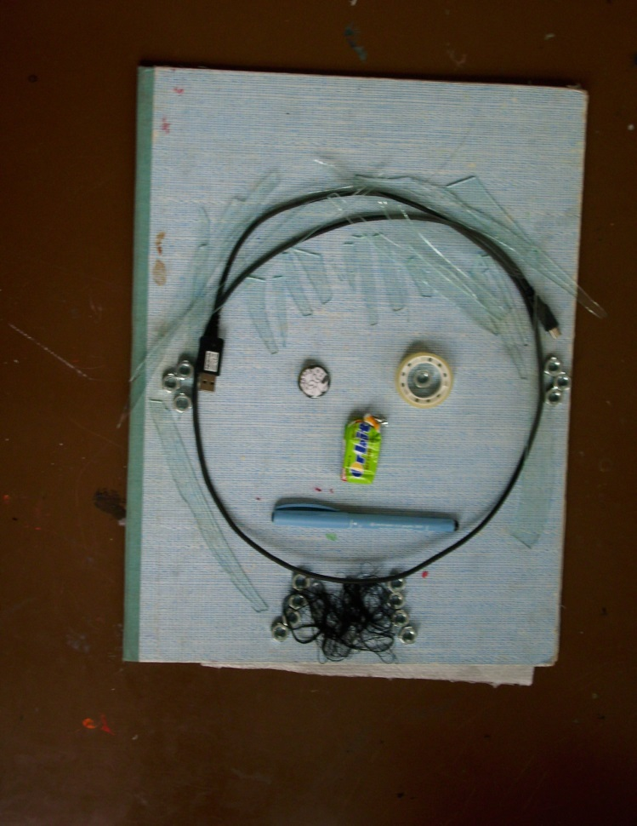
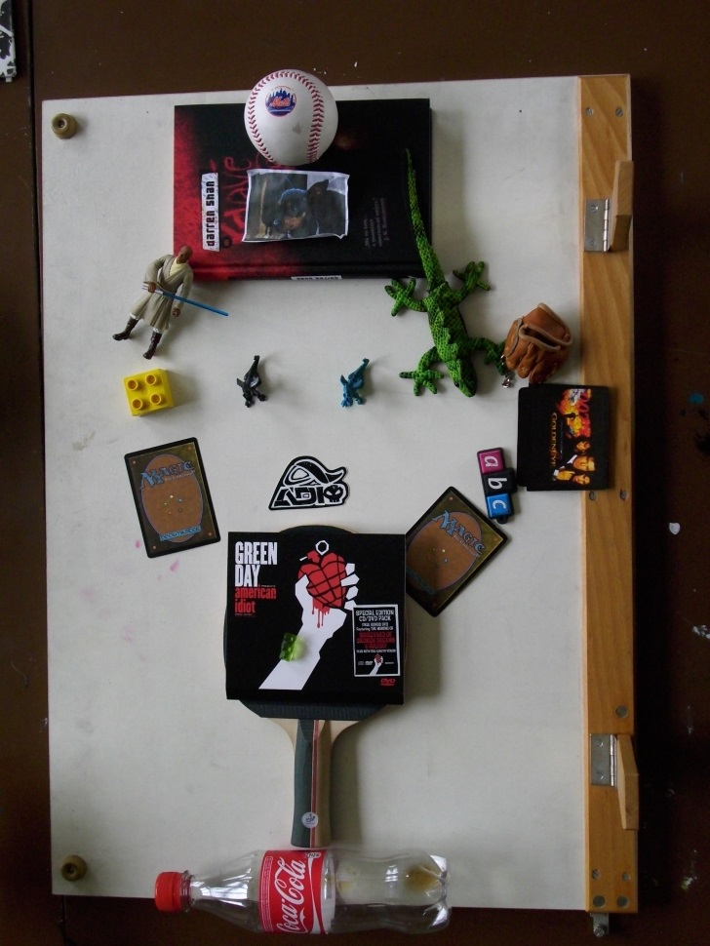
„Já bych začla vlasama, to jsou střepy … proto že jsem strašně něšikovná, co držim tak rozbiju... Taky se mi střepy líběj … Pak tu mám ten drát … protože neustále něco propoujuju... Matek tady mám celkem dost, protože k matkám a ke šroubům mám vztah už od dětství … hezký vzpomínky .. když jsem s tátou v garáži opravovala motorky. Lepící páska souvisí s mojí nešikovností, když něco rozbiju tak se to snažím opravit ono to sice poptom vypadá hůř … Dále žvýkačky protože mám ráda žvýkačky, fixu kterou píšu, černá nit protože ráda nosím černý oblečení.“

Slide 44
„…je to nechtěná přeměna ten člověk se brání a křičí… já bych to nazvala autonehodou protože potom, když mizeli ty oči a tak ten člověk se znetvořil a zbyla z něj jen schránka bez identity bez kouzla...“

Slide 45
Interpretace obrazu

Slide 46
Interpretace
Hledání více významů a jejich porovnávání
(Nehledáme jediný platný význam)
Cílem interpretace ve výtvarné výchově: poznání skutečnosti, poznání simulaker (obrazů obrazů) intertextuálně
Výpověď o zážitku
Bez důrazu na posuzování estetických hodnot

Slide 51
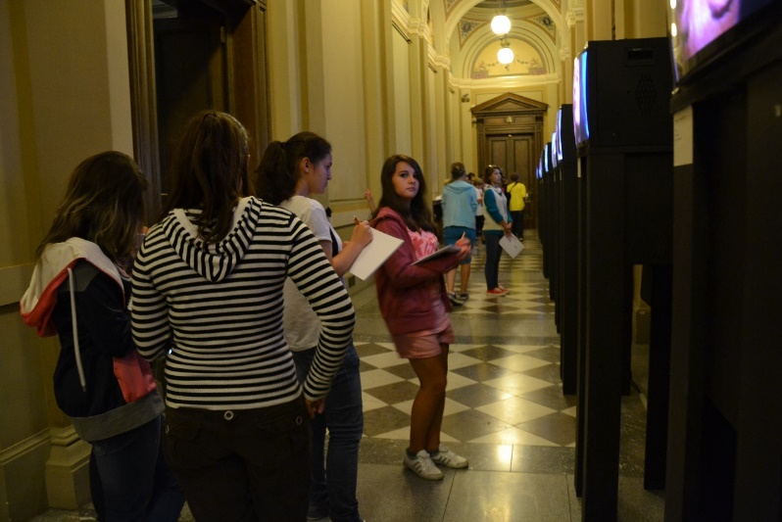
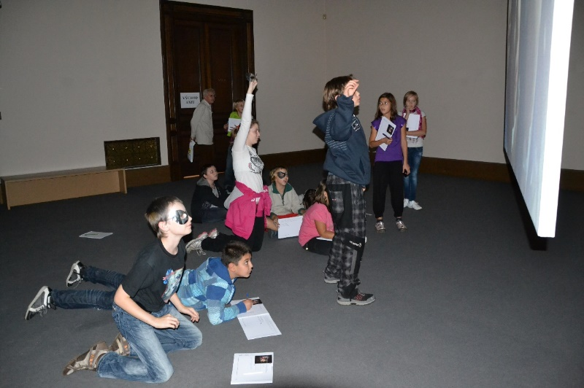
Galerijní edukace

Slide 52
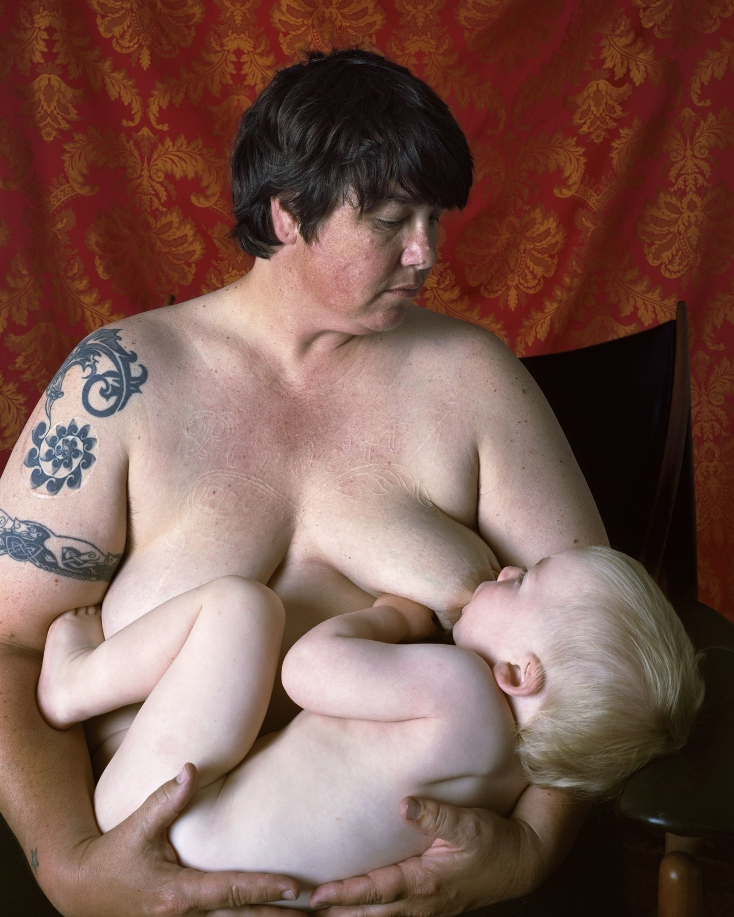
Catherine Opie: SelfPortrait/Pervert, 1994. Catherine Opie: SelfPortrait/Nursing, 2002.
(Photos are downloaded from: http://www.newyorker.com/magazine/2017/03/13/catherine-opie-all-american-subversive)
Notes:
So it was reading common visual text around us (like a magazines and advertisement) and now we would like to show you how we work with specific contemporary artwork with gender issue. ..so First of all..
We show the picture to students and let them study it for a while. Everyone will prepare its explanation . The stereotypes are occuring from the beginning – Ussually students said: Its weird, The baby it too big. She looks like a man not like a woman.. I don´t like it….then we teach them how to explore the meaning of the picture. Who is it? Why the picture was taken? Whatś the meaning of the background. Can you see any historical context? Student are trying to answer themselves , emphatize with the autor….. then teacher adds the context and artist comment.
For example here you are Cartherine Opie and her selfPortraits. And her comment:
I’ve pretty much been doing the same thing since I was nine,” she said. “I was making portraits of my friends. I was making self-portraits, I was making images of the neighborhood.” She was, as she likes to say, “mapping” her reality.
So we teach them going through or beyong the image surface to human reality and artist life experiences.
It doesn´t matter how does it looks like.
Behind the picture we can find christian idol of mother love
Například komentář autorky:
Opie said, “S/M was never sexual for me.” It was something she did much more with friends than with lovers.
“I’ve never really had a successful domestic relationship,” Opie told an interviewer in those years. “I’ve always wanted one.”
About a year later(2012), Opie made “Self-Portrait/Nursing,” which is now in the Guggenheim’s permanent collection. She is topless again in that picture, but for the first time she shows her face to the camera. Holding her son in her tattooed arms, she gazes down into his eyes as he nurses—a butch-dyke Madonna and Child. If you look closely, you can see the raised white scars across her chest, indelibly looping into the word “pervert.”

Slide 53
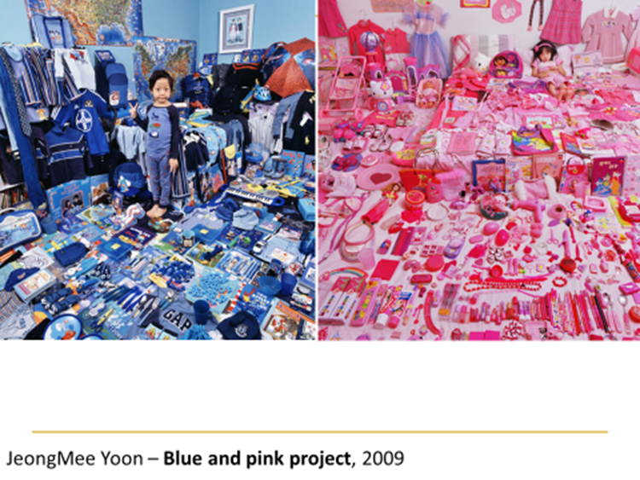

Slide 54
Notes:
Mateřská identifikace
(Výtvarná část diplomové práce Zuzana Svatošové Gender v současném českém umění – mateřství jako specifické téma)
Významové roviny, které na těchto tričkách předkládám, čerpám z vlastní zkušenosti.
Proč jsou trička ručně vyšívaná? Jedním z důvodů je využití stereotypu o typicky žen-ském výtvarném vyjadřování, který se obecně připisuje ručním pracím jako je šití, pletení a vyšívání. Druhou rovinou je formální podobnost šití tržných a řezných ran provedených během porodu. A v neposlední řadě využívám výšivky jako prostředku k okrášlení klasického trička, jež využívají i výrobci konfekčního „mainstreamového“ oblečení. Dát na tričko „label“ je ten nejjednodušší způsob ozvláštnění.
Mother
Výšivka je znakem bolestné porodní zkušenosti. Do trička napřed řezákem vyřežu nápis a pak ho podle vzoru v podbřišku zase zašiju. A je ze mě matka.
Bolestnost je však jen malý fragment, mého osobního prožívání mateřství a tak bych mohla vyšívat nekonečnou řadu triček s nápisem Mother, které by však nesly odlišné informace o významech, které mateřství může mít a má. Pouze bych změnila styl výšivky a změnil by se i význam sdělení slova Mother.
Mother lover
Výšivka Mother lover se zabývá sociálním významem mateřství a zároveň arbitrérností znaku (podle Saussura signifikantní-označující složkou znaku).
Dvě role ženy, jedno tělo. Je jisté, že bych do trička mohla vyřezat a vyšít mnohem více šablon a přesto pod ním bude prosvítat stále stejné tělo.
Označovaný význam role milenky a matky je nesen označujícími slovy MOTHER LO-VER. Zároveň však slova označují mě, jako nositele trička i významů. Různé slova označují stejné tělo. Diskurzy se mísí, pohledy prolínají a významy konstruují. Snažím se o výšivku Richelieu. Richelieu výšivka patří mezi ty nejobtížnější. Nacházím zde paralelu s dokonalými a těžce dosažitelnými ideály (zde představených) ženských rolí. Také se snažím.
Mother but still the same lover
Sloganová hříčka nápisu v sobě nese politický charakter. Stojí však za ním opět osobní zkušenost. Soukromé je veřejné. Prohlašuji o sobě, že jsem se stala matkou, ale přesto jsem zůstala stále stejnou milenkou. K tomuto tvrzení jsem dospěla po ná-hlém odkrytí tabu, kterým je obestřená poporodní tělesnost ženy.
Po porodu totiž přišla manželovi blahopřejná SMS zpráva od obchodního partnera:
„Gratuluji hned dvakrat. Jednou za syna a podruhe k cisarskemu rezu, nebot timto zustava vas sexualni zivot na nezmenene urovni☺.“
Nejdříve nám smysl této zprávy ušel. Později jsem si všimla (ještě na gynekologicko-porodnickém oddělení v nemocnici) reklamy, která nabízela „plastickou rekonstrukci po porodu“ za poplatek 15 000 Kč. Po té jsem se teprve začala ptát na zkušenosti známých. Je zajímavé, že pokud se někoho nezeptáte přímo „Máš to mezi nohama stejné jako před porodem?“, tak vám o tom sám od sebe, při líčení porodního zážitku, vyprávět nezačne.
Sesbírala jsem řadu různých názorů na poporodní změny tělesnosti, které mají „údaj-ně“ vliv na to jaká je žena milenka. „Je to tam teď mnohem volnější, hurá!“, nebo nao-pak „Jsem vyplandaná!“, „Jizvy mě táhnou, cítím každý stech, nemohu se uvol-nit…“…….
Zároveň také nacházím myšlenkový stereotyp, kdy žena, která má dítě může být mu-žem posuzována jako jiná/horší milenka než žena bezdětná.
Vycházím tedy z osobní zkušenosti porodu a nacházím a sama aktivně buduji široké významové pole.
Příklady významů:
„Jsem matka, ale přesto je se mnou/já mám stejně dobrý sex jako před porodem, pro-tože jsem rodila císařským řezem.“ (moje)
„Jsem matka, ale i přesto (vaginální porod) prožívám sex úplně stejně jako před poro-dem.“
„Jsem matka, a přestože pociťuji fyzické poporodní změny v sexuální interakci, jsem to stále já, stejná milenka.“
Dalším významem může být propagace císařského řezu, který má blahodárný vliv na sexuální život, nebo rovina detabuizace daného stereotypu, aktivismus proti předsud-kům a podobně.
K výšivce volím plný steh, který mi umožňuje „psát“ tučným písmem. Chci, aby nápis přitahoval pozornost. Tento nápis přece sděluje něco velmi důležitého. Dívejte se!!

Slide 55
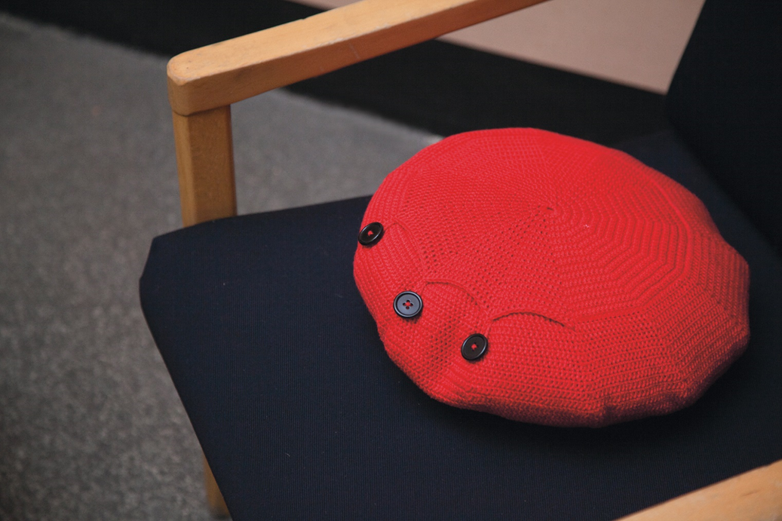
Notes:
Here is Our Future, 2016
Práce autorky Zuzana Svatošové, učitelky Vv, reakce na benátské Bienálle (2015)
Ve své teoretické práci se dlouhodobě zabývám tématem genderu v kultuře, umění a vzdělávání. „Gender“ označuje kulturně vytvářené rozdíly mezi muži a ženami. Dílo Here is Our Future využívá „ženské“ vyjadřovací prostředky, vyznačující se zejména svou neviditelností. Možná kolem díla projdete, aniž byste si jej všimli. Ono samo je a není artefaktem. Odkazuje k banalitě každodennosti, skrývá v sobě však tvůrčí potenciál. Vede k dialogu, který je spřádavým mechanismem naší budoucnosti. Inspirací mi byla instalace The Key in the Hand (2015) autorky Chiharu Shiota z japonského pavilonu, vytvořená z rudé příze a na ní zavěšených klíčů a vraků lodí. Při průchodu instalací jsem se cítila, jako bych se pohybovala pod rudě zbarvenou hladinou, jež pohltila všechny naše ztracené „klíče“ a „lodě“. V díle Here is Our Future nabízím pozitivnější obraz naší reality, přízi zpracovávám do dokonalého tvaru kulatého polštáře a vytvářím prostor pro dialog, otevřenost a vzájemné obdarovávání.

Slide 56
Pupil´s work. Archive of Marie Fulková.
Notes:
Now we would like to show you some examples, how we work with gender issue by improving visual literacy. One of methods we use is crtitical analysis pictures of popular or mainstrem magazine. The main point is to understand how our values are influenced and created.
This is part of worksheet which was created to exhibition Reality? Identity!....

Slide 57
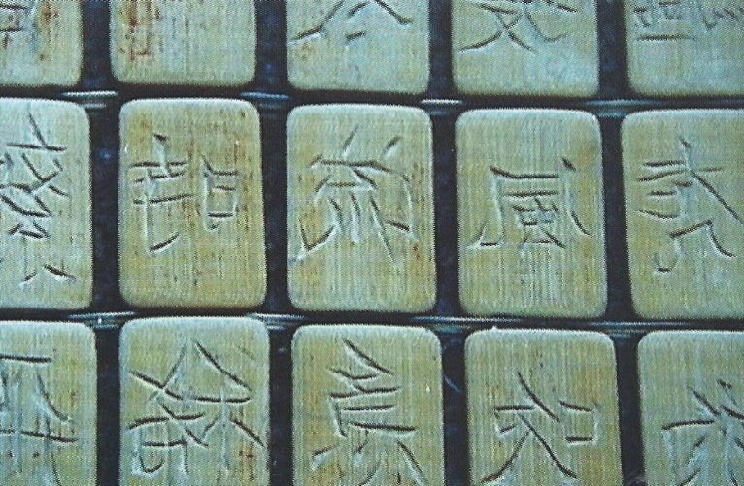
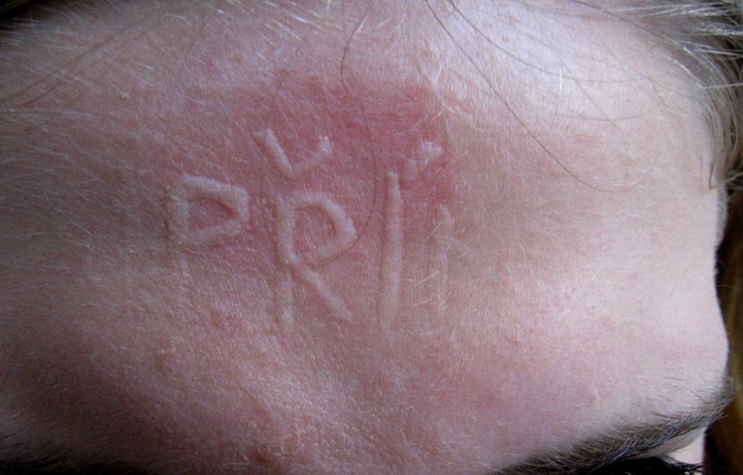
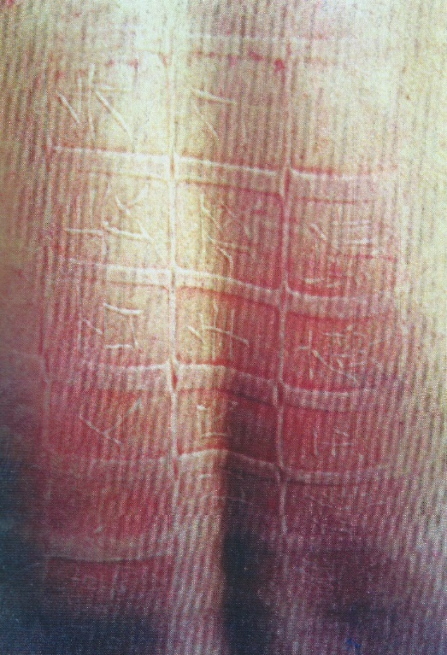
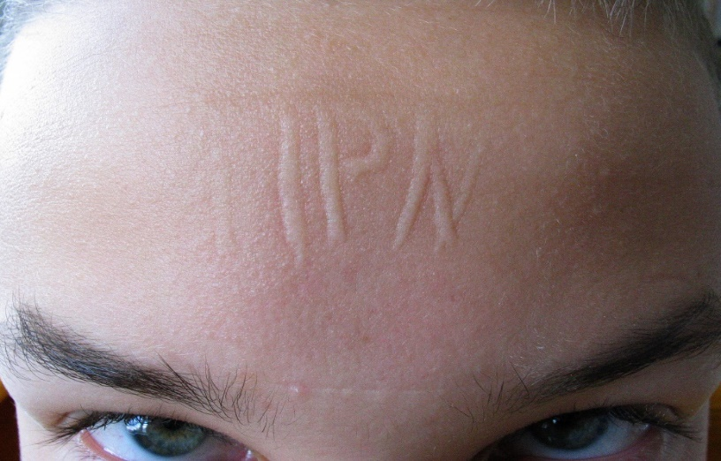
Postprodukce
QIU Zhijie: Interface, 2000 colour
photographs and bamboo mattresses
Student´s works: My best features
Upřímný/Frank and Vtipná/Comic
Notes:
Šimon Brejcha:O identitě
1. moje nejlepší vlastnosti
propojení hmatu, akce a sebevnímání – performance
Na výstavě současné čínské fotografie „ Podivné nebe“ jsme se žáky našli fotografie, na kterých byly vytlačeny ve dřevě vyryté čínské znaky do kůže člověka. Škoda, že jsme jim nerozuměli. Na druhou stranu tento fakt žáka donutí položit si otázku, co bylo tak důležité, že byl umělec veden k tomu, že si nějaký text , byť dočasně, vytlačil do vlastního těla. Co při tom cítil? Vnímal tento text intenzivněji? Je nějaký rozdíl, když mám ve své pokožce vytlačena banální slova nebo nějaké vznosné pravdy? Je něco, co by bylo dobré, abych měl vytlačeno ve své pokožce? Je něco, co by bylo tak důležité, aby i ostatní měli možnost si to přečíst na mém vlastním těle?
Je rozdíl, když je to napsáno na mně nebo na papíře?
nechť si děti vyberou slovo, které je pro ně důležité ( motivace výběru záleží na tobě )
my jsme se snažili nalézt naše nejlepší vlastnosti
nechť děti vyryjí toto slovo zrcadlově převrácené do kousku lina 5 x 5 cm, každá linka nechť je 2 mm široká a alespoň 1 mm hluboká
nechť žáci tlačí „ své slovo“ na část svého těla, dokud se neobtiskne
my jsme zvolili čelo
vyfoť a věnuj fotografii tomu, o kom si myslíš, že by měl znát tvé „ slovo“
kdo by měl znát tvou nejlepší vlastnost
Nejobtížnější částí tohoto cvičení byla motivace. Žáci měli najít své dobré, své nejlepší vlastnosti. To byl pro mnohé téměř neřešitelný problém. Ne proto, že by tito žáci žádné dobré vlastnosti neměli. Ale žáci si neuvěřitelně nedůvěřovali, podceňovali se, nebyli schopni odhalit vlastnosti, na které by mohli být hrdí. A našli-li je, báli se je vyslovit. / Dlužno dodat, že tato devátá třída patřila v posledních letech k těm nejlepším a žáci se opravdu neměli za co stydět. Někde se stala chyba. / Trvalo snad hodinu, než byl každý schopen pojmenovat svou dobrou vlastnost: upřímný, vtipný, ctižádostivá, milá, přátelská, svůj……Dalo to opravdu mnoho práce. Ta na dokumentaci není vidět.
Aby žáci nezapomněli, jací jsou, položili své rytiny na stůl a své čelo na rytiny. Bez pohybu vyčkávali, dokud se jejich dobrá vlastnost neobtiskla na jejich čelo. ( Při tomto vyčkávání s čelem na stole, nebylo snad žáka, který by nezačal mačkat klávesnici svého mobilu. Obsah zpráv, sám o sobě, by byl jistě zajímavým uměleckým dokumentem o této třídě …..)
Vyučovací jednotka nebyla efektní, ale byla efektivní. Při výtvarné práci jsme se vraceli v našem povídání k výstavě (na které jsme mimochodem měnili vnímání „své identity“ a snažili se nabourat naše kulturní stereotypy tak, jak nám to nabídl doprovodný program galerie), objevovali jsme naše vlastnosti a odpovídali si na otázku, proč se bojíme projevit na veřejnosti, hledali společně způsob, jak tento „ blok“ odstranit. Zkoumali jsme „ komunikační obsah vizuálně obrazných vyjádření samostatně vytvořených a porovnávali je s vyjádřeními přejímanými“

Slide 58
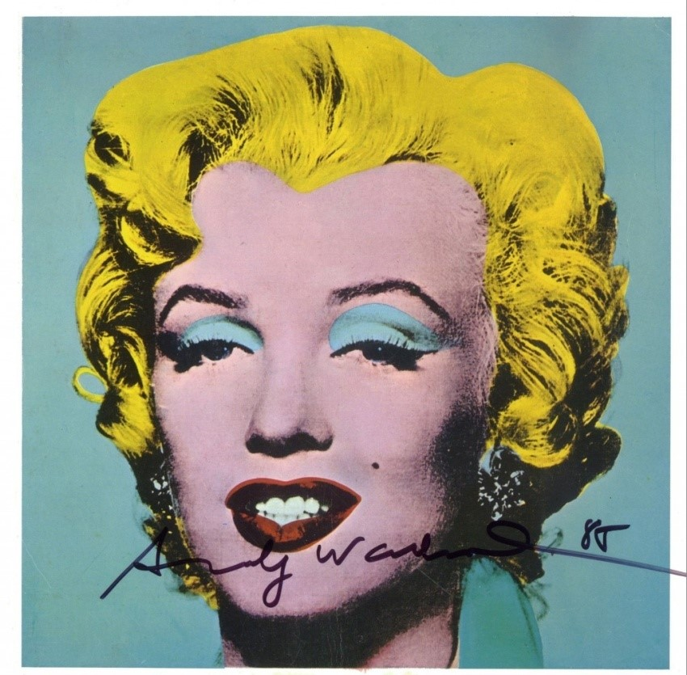
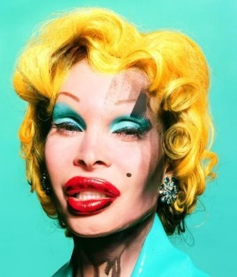
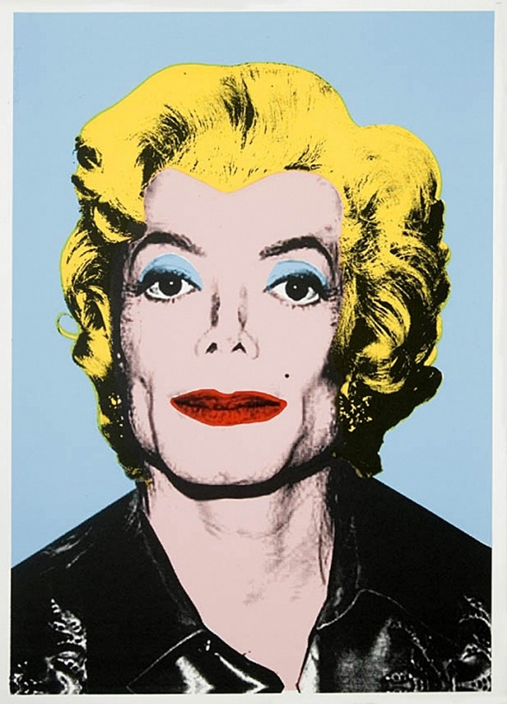
Žákovská tvorba portfolia – výběr –sbírka výtvarných děl k tématu
Notes:
Soubor obrazů vytvořený žákyní 9.třídy, sestavený na základě analýzy podobné výtvarné formy s hlubším ponorem go genderových kontextů obsahu všech jednotlivých obrazů. Diskuse nad tématem.
Komentář žákyně 9.ročníku ZŠ ke kolekci tří podobných děl, kterou sestavila ve své ročníkové práci na téma Pop art a reklama
„Na závěr bych ráda vložila tři díla od tří různých umělců, (z 60. let 20. století a současnosti), které se odkazují na jedno z nich – tím je výše zmíněný portrét Marylin Monroe od Andyho Warhola. Zaznamenávají tak ‚ikony‘ své doby, navazují a reagují na prvotní myšlenku Warhola a ikonou 60. let. Je úžasné, jak se umění z různých dob vzájemně propojuje a rozvíjí myšlenku díla.
Marylin Monroe v podání Andyho Warhola, neustále rozbíraná v kapitolách mé práce. Andy Warhol reagoval na její smrt. Jeho sítotisky se proslavily na základě šokujících novinek, dá se říct, že ‚využil‘ její smrti ke své slávě, ale zároveň se jí tím jako sex symbolu vysmíval, tak to alespoň vnímám.
David LaChapelle vyfotil herečku a zpěvačku Amandu Lepore, stejně jako Andy Warhol Marylin Monroe. Amanda je díky svému majetku a lékařské vědě žena, narodila se ale jako chlapec Armand a už ve svých jedenácti letech věděla, že se mužem necítí. Podstoupila mnoho operací k dokonalému vzhledu. David LaChapelle opět zesměšňuje sexuální symboly a subjektivnost dokonalé image. Myslím si, že chce poukázat na to, že nezáleží, zda-li je to muž či žena, stále je to ta samá opakující se tvář zkopírovaná podle šablony.
Třetí obraz od Mr.Brainwashe taktéž poukazuje na vžité ideály, sexualitu, tentokrát je ‚Marylin‘ Michael Jackson.
Ve své práci jsem se zabývala otázkou, je-li umění součástí populární kultury, jež nás všude kolem obklopuje. Ať je vizuální nebo jiné zpracování umění kritické nebo ne, myslím si, že je součástí popu. Pop média zasahuje všechny oblasti a směry. V pop artu se reklama a umění spojí v jedno. Pop je součástí dnešní novodobé kultury.“

Slide 62
Příklad tématické řady

Slide 63
TÉMATICKÁ ŘADA
Gender a tělesnost
Tělo
Krása
Žena
Matka

Slide 64
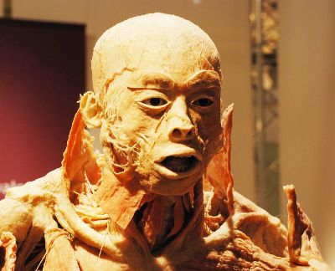
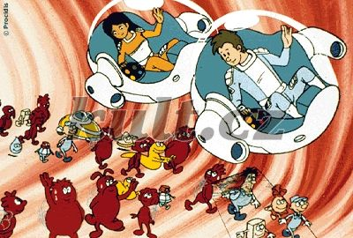
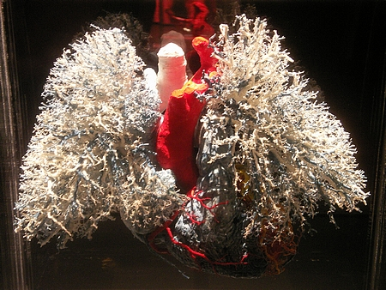
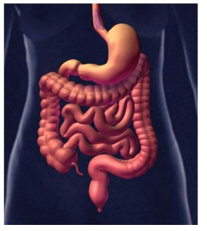
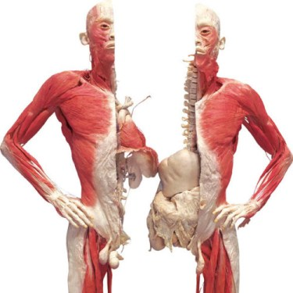
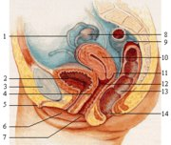
Tělo
Notes:
1. aktivita
námět: Tělo
koncept: já, tělo,identita, fyzická hranice, tvar, uvnitř/venku, celek
motivace:Vychází z úvodního seznámení s genderovou problematikou a z vysvětlení přínosu artefiletické techniky jako nového způsobu hledání vnitřní inspirace
zadání:
výtvarný problém: Malbou vyjádřit vztah k vlastnímu tělu
technika:malba temperou, karton formátu A3
přidaná hodnota:
Hledání vlastního sebepojetí, introspekce, identita.
výtvarná kultura:
Gender v umění a vlna feminismu
Dílo Lenky Klodové, Veroniky Bromové a dalších
jiné kontexty (socio-kulturní, historický, vědecký, filozofický, umělecký kontext):
Biologie-systém pohlavního ústrojí člověka. Pohlavní odlišnosti(hledání fáze, kdy se embrio začne přetvářet v muže/ženu,...)Fyzické odlišnosti…
Sociologický pohled na vnímání rolí muže a ženy
cíl osobnostně-sociální:
Hledání vlastního pojetí identity, hledání spojitostí mezi psychikou a tělem, Vhled a pochopení odlišných identit
cíl vzdělávací:
Student dokáže využít obrazného vyjádření k zaznamenání vlastních prožitků a názorů. Využívá k tomu adekvátní prostředky a usiluje o osobitý výraz konečného díla. Student dokáže reflektovat svoje prožitky a tyto reflexe dokáže sdělit ostatním. Zároveň je motivován k pochopení odlišných stanovisek a názorů a je schopen o nich diskutovat.
výstupy RVP:
Student:
uplatňuje co nejširší škálu u prvků vizuálně obrazných vyjádření pro vyjádření vlastních zkušeností a pro získání osobitého výsledku
interpretuje vlastní vizuálně obrazné vyjádření a porovnává odlišné přístupy tvorby a dokáže o nich diskutovat
mezipředmětové vazby:
Biologie, Občanská nauka(Filozofie, Sociologie, Psychologie),Dějepis
Figurální kreslení,
Obrázky jsou ztaženy z internetové databáze fotogragií na vyhledávači Google a mají dokreslovat různost znázorňění vnitřního těla

Slide 65
námět: Tělo
koncept: já, tělo,identita, fyzická hranice, tvar, uvnitř/venku, celek
motivace:Vychází z úvodního seznámení s genderovou problematikou a z vysvětlení přínosu artefiletické techniky jako nového způsobu hledání vnitřní inspirace
zadání:
výtvarný problém: Malbou vyjádřit vztah k vlastnímu tělu
technika:malba temperou, karton formátu A3
přidaná hodnota:
Hledání vlastního sebepojetí, introspekce, identita.
výtvarná kultura:
Gender v umění a vlna feminismu
Dílo Lenky Klodové, Veroniky Bromové a dalších
jiné kontexty (socio-kulturní, historický, vědecký, filozofický, umělecký kontext):
Biologie-systém pohlavního ústrojí člověka. Pohlavní odlišnosti(hledání fáze, kdy se embrio začne přetvářet v muže/ženu,...)Fyzické odlišnosti…
Sociologický pohled na vnímání rolí muže a ženy
cíl osobnostně-sociální:
Hledání vlastního pojetí identity, hledání spojitostí mezi psychikou a tělem, Vhled a pochopení odlišných identit
cíl vzdělávací:
Student dokáže využít obrazného vyjádření k zaznamenání vlastních prožitků a názorů. Využívá k tomu adekvátní prostředky a usiluje o osobitý výraz konečného díla. Student dokáže reflektovat svoje prožitky a tyto reflexe dokáže sdělit ostatním. Zároveň je motivován k pochopení odlišných stanovisek a názorů a je schopen o nich diskutovat.
výstupy RVP:
Student:
uplatňuje co nejširší škálu u prvků vizuálně obrazných vyjádření pro vyjádření vlastních zkušeností a pro získání osobitého výsledku
interpretuje vlastní vizuálně obrazné vyjádření a porovnává odlišné přístupy tvorby a dokáže o nich diskutovat
mezipředmětové vazby:
Biologie, Občanská nauka(Filozofie, Sociologie, Psychologie),Dějepis
Figurální kreslení,
Obrázky jsou ztaženy z internetové databáze fotogragií na vyhledávači Google a mají dokreslovat různost znázorňění vnitřního těla

Slide 66
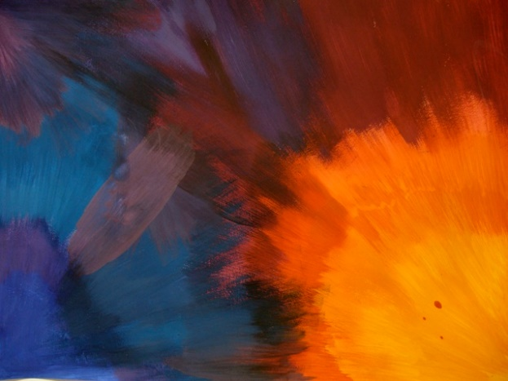
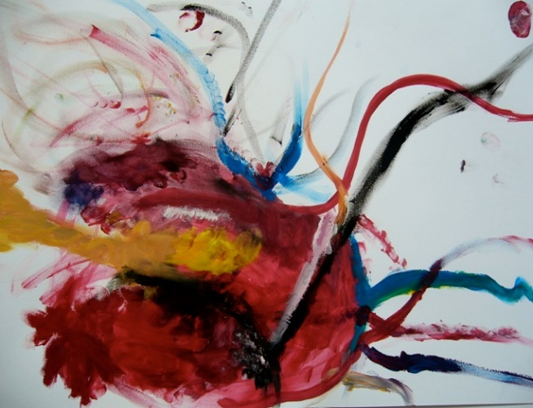
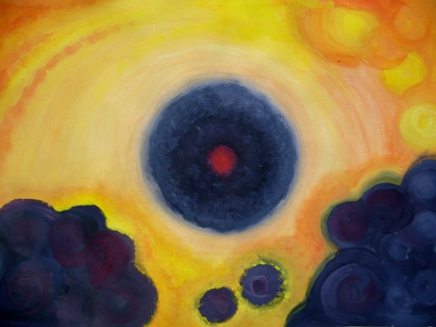
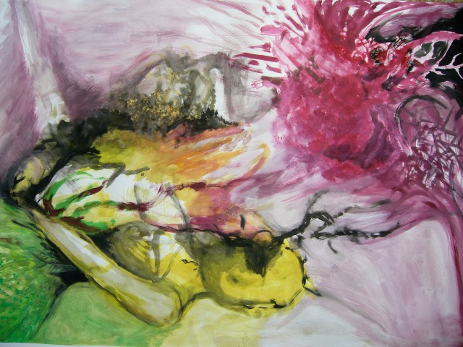
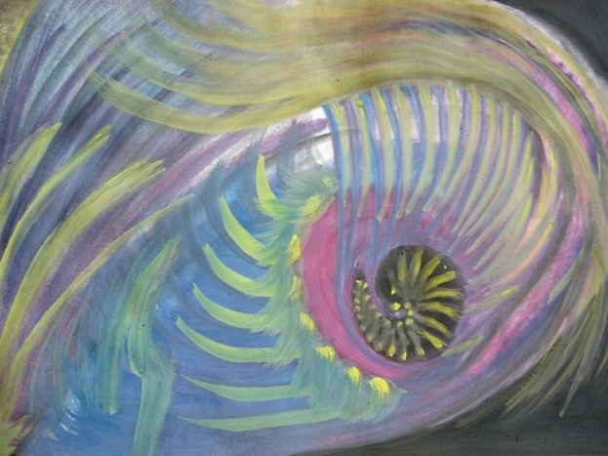
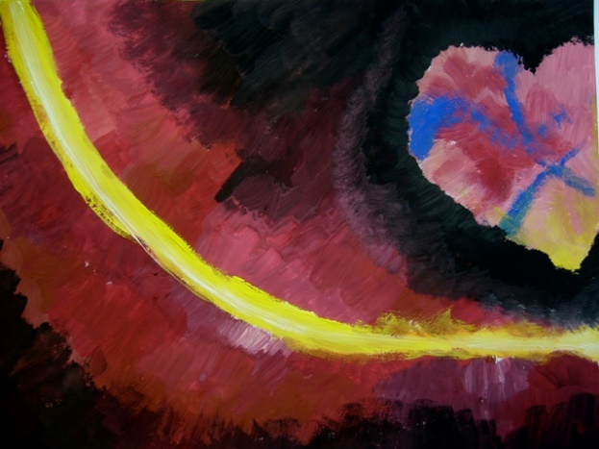
Studentské práce – TĚLO - imaginace
Notes:
Řízená imaginace:
Sedněte si do pohodlné pozice, několikrát se zhluboka nadechněte, zavřete oči, zklidněte své myšlenky, myslete jen na svůj dech, jak proudí celým vaším tělem…
Představte si samy sebe jak sedíte tady ve třídě. Vidíte samy sebe z cizího pohledu, který je na vás směřován od okna. Oknem proudí do místnosti paprsek světla a směřuje přímo na Vás. Cítíte, jak Vás hřeje na čele. Paprsek prochází Vaší čelní kostí a náhle ozáří Váš mozek. Můžete si jej prohlednout. Pozorovat jak pracuje. Prohlédněte si jej ze všech stran. Zjistěte jak se mu daří, jak se cítí, jestli je ve vašem těle spokojen…
Podívejte se také na své oči, jak jsou usazeny v lebce….
V hlavě jsou umístěny také důležité dutiny jako jsou ústa a nos. Ještě jednou si uvědomte, jak Vámi proudí s nádechem a výdechem chladivý nebo již ohřátý vzduch. Ten vzduch nás vede krkem dále, hlouběji do těla. Právě jsme svým světlem ozářili plíce. Můžeme sledovat jak rozvírají a zavírají. Opět zkuste zjistit, jak se vaše plíce cítí. Jak se jim daří.
Skrze dech a kyslík se dostáváme s naším paprskem do krve. A najednou se ocitáme v řečišti krve, které nás zavede na divokou projížďku po celém těle. Nechte se unášet proudem a sledujte, co kolem sebe vidíte .Zastavte se ve svých důležitých orgánecha končetinách. Zeptejte se jich jak se jim daří, prohlédněte si je a pokračujte dál.
Můžete navštívit ledviny, játra, žaludek, brzlík ,střeva, močový měchýř, dělohu….
Pokuste se je pohladit, dotknout se jich. Pamatujte si jakou mají barvu, tvar…
Naší vnitřní pouť zakončíme právě v děloze. Naposled si ji prohlédněte a uvědomte si, co pro vás právě tento orgán znamená…
Zde se u vás třeba někdy usídlí nový člověk…Zkuste se do něj vcítit. Jak mu zde bude…jak se budete vzájemně dotýkat….
Pomalu se vydáme na cestu ven z těla. Bude to takový malý porod. Ale nebojte se. Jde jen o pouhý paprsek světla…
Když jsme se dostaly šťastně ven, prohlédneme si i své tělo z venku.
Začneme u konečků prstů na nohách a půjdeme pomalu nahoru a skončíme na čele. (Postupně vyjmenováváme všechny části těla)
Ještě jednou ale v rychlosti si prohlédneme celé naše tělo zvenku iI zevnitř. Je to jen záblesk, abychom si uvědomili spojitost mezi vnitřkem a vnějškem. Vše je propojeno v jeden úžasný celek, který má vaše konkrétní tvary.
Celé vaše tělo se koupe ve světelné záři. To světlo jde od okna. Pomalu však zhasíná a vy sedíte tady ve třídě na své židli a tiše odpočíváte. Zhluboka se několikrát nadechněte.Rozhýbejte ruce a nohy. Otevřete oči.
Zadání: Namalujte zážitek, který vás nejvíce upoutal na své cestě po vlastním těle. Pokuste se vyjádřit viděné barvy a tvary, ale take emoce, své pocity, které jste prožívali.
Reflektivní otázky:
Máš ráda své tělo?
Zaměř se na své fyzické ženství, jaké máš pocity, jak jej prožíváš?
Co chybí tvému tělu k dokonalosti?
Proč je nutné něco přetvářet k dokonalosti?

Slide 67
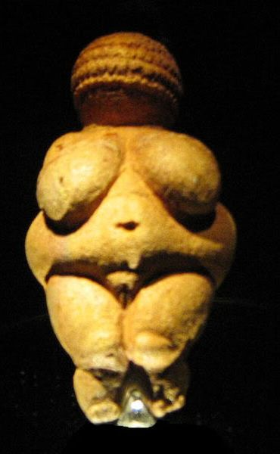
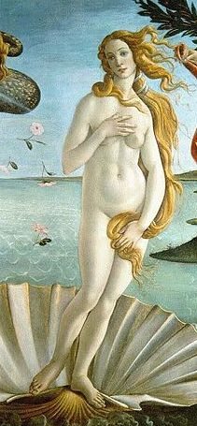
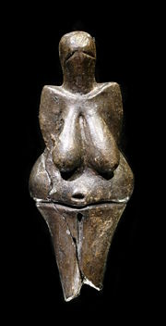
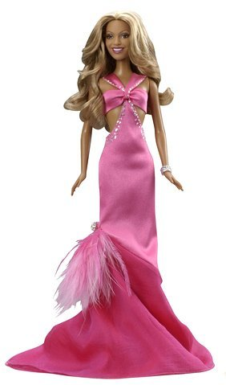
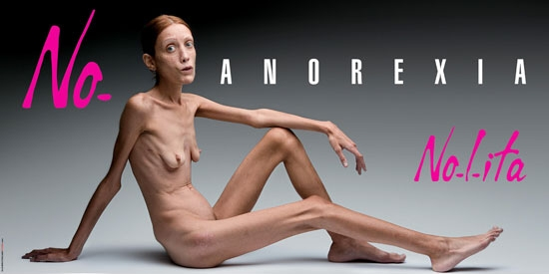
Krása
Notes:
1. Willendorfská venuše , 30 000 př.n.l.
2. Zrození Venuše (Sandro Botticelli), kolem roku 1482
3. Věstonická venuše, 25-29 000př.n.l.
4. Kulturistka
5 Anorexie, reklamní kampaň proti anorexii
6 Panenka Barbie

Slide 68
námět: Krása
koncept: já, tělo, identita, idol, vzor, tvar,
motivace: seznámení s knihou Umberta Eca:Dějiny Krásy, společná diskuse nad tématem pojetí krásy dnes a v minulosti, hledání současných ženských idelálů a vzorů krásy, definování současných požadavků krásy na ženu (holení chloupků, barvení vlasů, operativní úprava vnějšku…)
zadání: Nakresli alespoň dvě módní skicy podle vlastní fotografie, které budou odrážet tvoji představu nebo projekci o různých ideálech krásy. Můžeš se inspirovat současnými nebo minulými ideály krásy. Kresbu doplń textem, který bude vysvětlovat tvůj záměr, pocity, východiska…
Reflektivní otázky:
Jaký je tvůj ideál krásy? Co dělá ženu přitažlivou? Kdo stojí za požadavkem ženské krásy? Muži? Ženy? Marketing kosmetických firem?
výtvarný problém: Stylizovaná módní kresba figury podle růsných estetických vzorů
technika:kresba tuškou, fixem na pauzák
přidaná hodnota:
Sebereflexe v širším sociokulturním rámci
výtvarná kultura:
Historické estetické ideály
jiné kontexty (socio-kulturní, historický, vědecký, filozofický, umělecký kontext):
Dějiny umění, filozofie,
cíl osobnostně-sociální:
Sebereflexe v širším sociokulturním rámci.
Vhled a pochopení odlišných identit.
výstupy RVP:
Student:
uplatňuje co nejširší škálu u prvků vizuálně obrazných vyjádření pro vyjádření vlastních zkušeností a pro získání osobitého výsledku
interpretuje vlastní vizuálně obrazné vyjádření a porovnává odlišné přístupy tvorby a dokáže o nich diskutovat
mezipředmětové vazby:
Biologie, Občanská nauka(Filozofie, Sociologie, Psychologie),

Slide 69
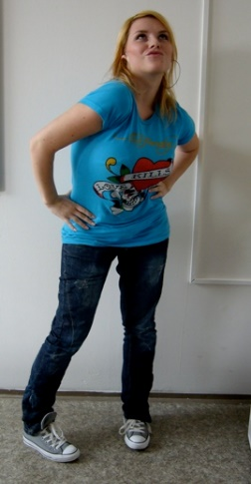
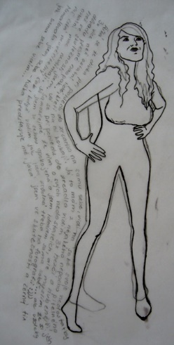
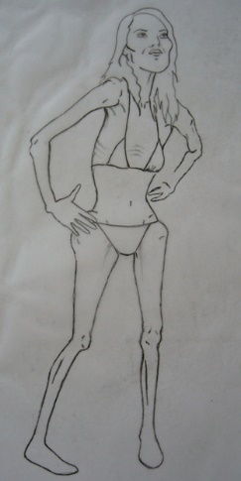
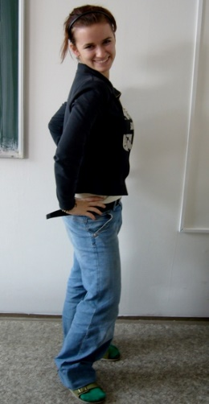
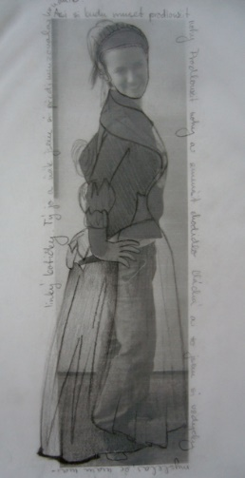
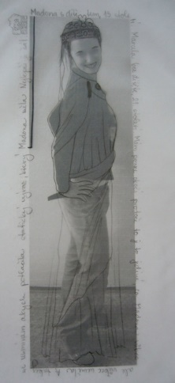
Studentské práce-autoprojekce idolů
Notes:
námět: Krása
koncept: já, tělo, identita, idol, vzor, tvar,
motivace: seznámení s knihou Umberta Eca:Dějiny Krásy, společná diskuse nad tématem pojetí krásy dnes a v minulosti, hledání současných ženských idelálů a vzorů krásy, definování současných požadavků krásy na ženu (holení chloupků, barvení vlasů, operativní úprava vnějšku…)
zadání: Nakresli alespoň dvě módní skicy podle vlastní fotografie, které budou odrážet tvoji představu nebo projekci o různých ideálech krásy. Můžeš se inspirovat současnými nebo minulými ideály krásy. Kresbu doplń textem, který bude vysvětlovat tvůj záměr, pocity, východiska…
Reflektivní otázky:
Jaký je tvůj ideál krásy? Co dělá ženu přitažlivou? Kdo stojí za požadavkem ženské krásy? Muži? Ženy? Marketing kosmetických firem?
výtvarný problém: Stylizovaná módní kresba figury podle růsných estetických vzorů
technika:kresba tuškou, fixem na pauzák
přidaná hodnota:
Sebereflexe v širším sociokulturním rámci
výtvarná kultura:
Historické estetické ideály
jiné kontexty (socio-kulturní, historický, vědecký, filozofický, umělecký kontext):
Dějiny umění, filozofie,
cíl osobnostně-sociální:
Sebereflexe v širším sociokulturním rámci.
Vhled a pochopení odlišných identit.
výstupy RVP:
Student:
uplatňuje co nejširší škálu u prvků vizuálně obrazných vyjádření pro vyjádření vlastních zkušeností a pro získání osobitého výsledku
interpretuje vlastní vizuálně obrazné vyjádření a porovnává odlišné přístupy tvorby a dokáže o nich diskutovat
mezipředmětové vazby:
Biologie, Občanská nauka(Filozofie, Sociologie, Psychologie),

Slide 70
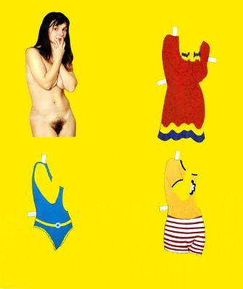
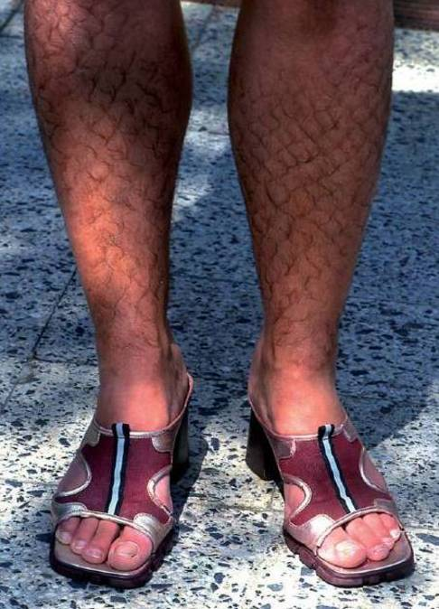
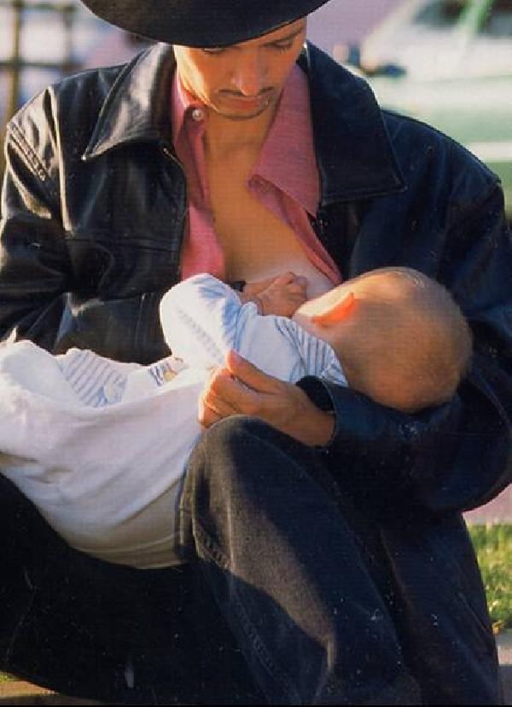
Žena
Notes:
Obrázky: Vše dílo Lenkdy Klodové
Vystřihovánky
Vlastní punčocháče
Travestishow
Demonstrace proti menstruaci
Vítězky
Prsa

Slide 71
námět: Ženství
koncept: já, tělo, identita, archetyp, atribut, tvar,
motivace: Vychází z předešlých hodin
zadání: Na základě přednášky o genderové problematice, rozhovorů o prožívání ženství a ženské role a dále také na základě shlédnutí souboru ukázek umělecké tvorby na toto téma vytvoř vlastní autentickou podobu ženství.
Reflektivní otázky:
Co je pro tebe největším atributem ženství?
Jaké jsou vnější fyzické znaky ženství? Jaké vnitřní?
Jaká zásadní funkce ženství?
Jak prožíváš svoje ženství? Pociťuješ to jako problem? Nebo jako oslavu života?
výtvarný problém: Hledání tvaru, který by odpovídal osobní představě (atributu, fenomenu) ženství
technika:práce s hlínou, plastika
přidaná hodnota:
Sebereflexe v širším sociokulturním rámci
výtvarná kultura:
Gender v umění a vlna feminismu
Dílo Lenky Klodové, Veroniky Bromové a dalších
jiné kontexty (socio-kulturní, historický, vědecký, filozofický, umělecký kontext):
Biologie, sociologie
cíl osobnostně-sociální:
Sebereflexe v širším sociokulturním rámci.
Vhled a pochopení odlišných identity.
cíl vzdělávací:
Student dokáže využít tvarového vyjádření k zaznamenání vlastních prožitků a názorů. Využívá k tomu adekvátní prostředky a usiluje o osobitý výraz konečného díla. Student dokáže reflektovat svoje prožitky a tyto reflexe dokáže sdělit ostatním. Zároveň je motivován k pochopení odlišných stanovisek a názorů a je schopen o nich diskutovat.
výstupy RVP:
Student:
uplatňuje co nejširší škálu u prvků vizuálně obrazných vyjádření pro vyjádření vlastních zkušeností a pro získání osobitého výsledku
interpretuje vlastní vizuálně obrazné vyjádření a porovnává odlišné přístupy tvorby a dokáže o nich diskutovat
mezipředmětové vazby:
Biologie, Občanská nauka(Filozofie, Sociologie, Psychologie),

Slide 72
Studenské práce-atribut ženství
Notes:
námět: Ženství
koncept: já, tělo, identita, archetyp, atribut, tvar,
motivace: Vychází z předešlých hodin
zadání: Na základě přednášky o genderové problematice, rozhovorů o prožívání ženství a ženské role a dále také na základě shlédnutí souboru ukázek umělecké tvorby na toto téma vytvoř vlastní autentickou podobu ženství.
Reflektivní otázky:
Co je pro tebe největším atributem ženství?
Jaké jsou vnější fyzické znaky ženství? Jaké vnitřní?
Jaká zásadní funkce ženství?
Jak prožíváš svoje ženství? Pociťuješ to jako problem? Nebo jako oslavu života?
výtvarný problém: Hledání tvaru, který by odpovídal osobní představě (atributu, fenomenu) ženství
technika:práce s hlínou, plastika
přidaná hodnota:
Sebereflexe v širším sociokulturním rámci
výtvarná kultura:
Gender v umění a vlna feminismu
Dílo Lenky Klodové, Veroniky Bromové a dalších
jiné kontexty (socio-kulturní, historický, vědecký, filozofický, umělecký kontext):
Biologie, sociologie
cíl osobnostně-sociální:
Sebereflexe v širším sociokulturním rámci.
Vhled a pochopení odlišných identity.
cíl vzdělávací:
Student dokáže využít tvarového vyjádření k zaznamenání vlastních prožitků a názorů. Využívá k tomu adekvátní prostředky a usiluje o osobitý výraz konečného díla. Student dokáže reflektovat svoje prožitky a tyto reflexe dokáže sdělit ostatním. Zároveň je motivován k pochopení odlišných stanovisek a názorů a je schopen o nich diskutovat.
výstupy RVP:
Student:
uplatňuje co nejširší škálu u prvků vizuálně obrazných vyjádření pro vyjádření vlastních zkušeností a pro získání osobitého výsledku
interpretuje vlastní vizuálně obrazné vyjádření a porovnává odlišné přístupy tvorby a dokáže o nich diskutovat
mezipředmětové vazby:
Biologie, Občanská nauka(Filozofie, Sociologie, Psychologie),

Slide 73
Matka
Notes:
Obrázky jsou ztaženy v internetovém vyhledávači Google na téma Gravidity

Slide 74
námět: Mateřství
koncept: tělo, plodnost, matka/rodič, tvar
motivace: Vychází z předešlých hodin
zadání: Vytvoř zkušební model oděvu pro těhotnou ženu. Při jeho tvorbě se zaměř na neustále probíhající změnu tvaru těla. Respektuj tuto změnu a oslav ji!
výtvarný problém: Hledání vhodných střihových řešení v souladu s uplatněním osobitého přístupu.
technika:zkušební model z kalika aranžovaný na krejčovské panence
přidaná hodnota:
výtvarná kultura:
trendy v těhotenské módě (Dana Turečková a další)
jiné kontexty (socio-kulturní, historický, vědecký, filozofický, umělecký kontext):
Fyzionomie, historie odívání, biologie
cíl osobnostně-sociální:
Uvědomění si funkce ženského těla. Respekt k němu.
cíl vzdělávací:
-student dokáže využít svých profesních znalostí a osobního přístupu k vytvoření originálního funkčního oděvu
výstupy RVP:
Student:
vybírá u uplatňujě vhodnou škálu prvků/tvarů/řešení k vytvoření osobitého funkčního výsledku
interpretuje výsledek vlastní práce a dokáže jej zhodnotit a diskutovat o dalších možnostech a variantách
mezipředmětové vazby:
konstrukce střihů, Technologie odívání, navrhování oděvů

Slide 75
Studentské práce-těhotenský oděv
Notes:
námět: Mateřství
koncept: tělo, plodnost, matka/rodič, tvar
motivace: Vychází z předešlých hodin
zadání: Vytvoř zkušební model oděvu pro těhotnou ženu. Při jeho tvorbě se zaměř na neustále probíhající změnu tvaru těla. Respektuj tuto změnu a oslav ji!
výtvarný problém: Hledání vhodných střihových řešení v souladu s uplatněním osobitého přístupu.
technika:zkušební model z kalika aranžovaný na krejčovské panence
přidaná hodnota:
výtvarná kultura:
trendy v těhotenské módě (Dana Turečková a další)
jiné kontexty (socio-kulturní, historický, vědecký, filozofický, umělecký kontext):
Fyzionomie, historie odívání, biologie
cíl osobnostně-sociální:
Uvědomění si funkce ženského těla. Respekt k němu.
cíl vzdělávací:
-student dokáže využít svých profesních znalostí a osobního přístupu k vytvoření originálního funkčního oděvu
výstupy RVP:
Student:
vybírá u uplatňujě vhodnou škálu prvků/tvarů/řešení k vytvoření osobitého funkčního výsledku
interpretuje výsledek vlastní práce a dokáže jej zhodnotit a diskutovat o dalších možnostech a variantách
mezipředmětové vazby:
konstrukce střihů, Technologie odívání, navrhování oděvů

